Slide 1
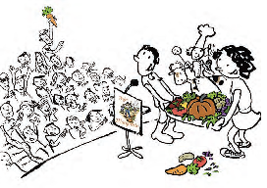

PROJET
MARGUERITE
CLASSE de 5°E
COLLEGE Paul Claudel de LAGNIEU

Slide 2
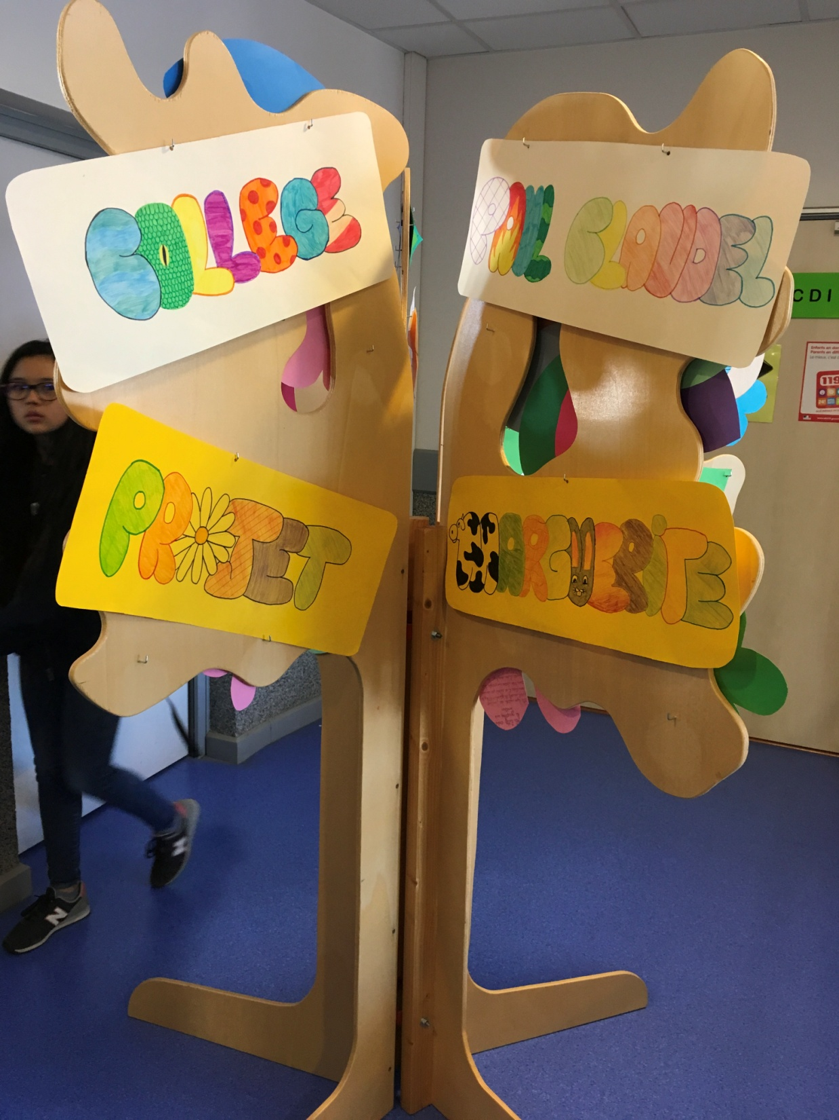

Slide 3
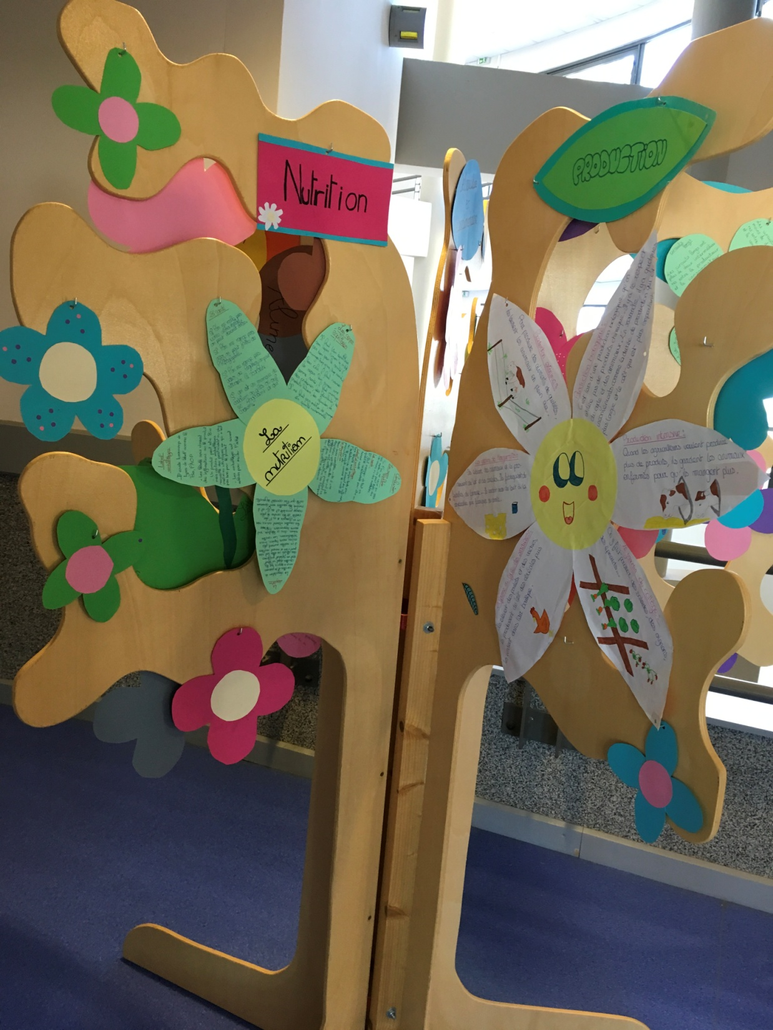

Slide 4
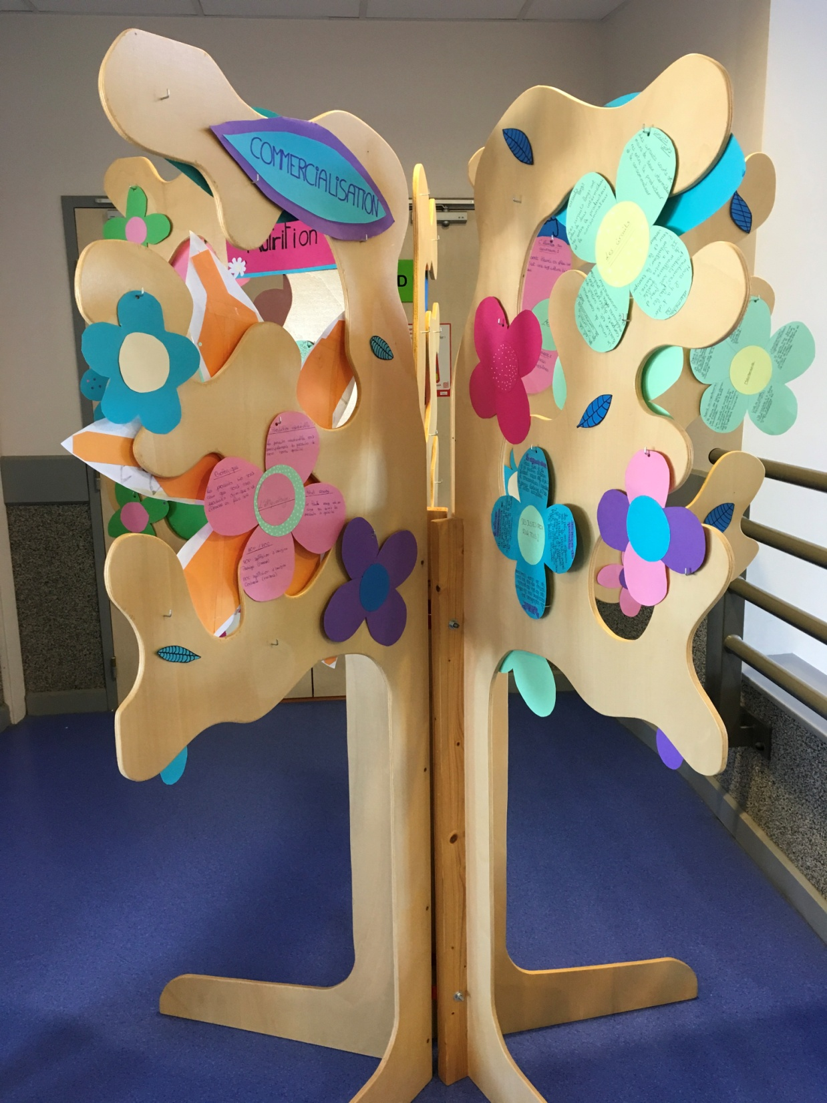

Slide 5
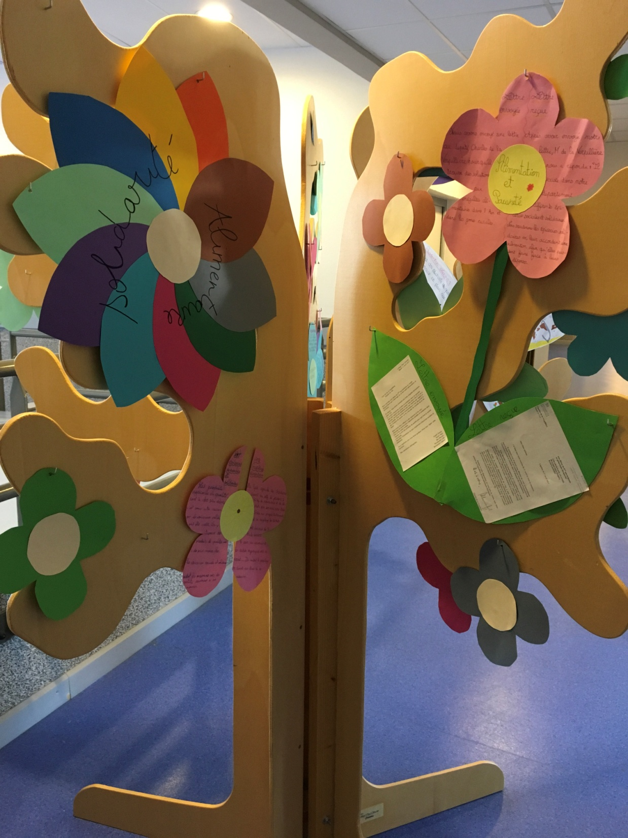

Slide 6
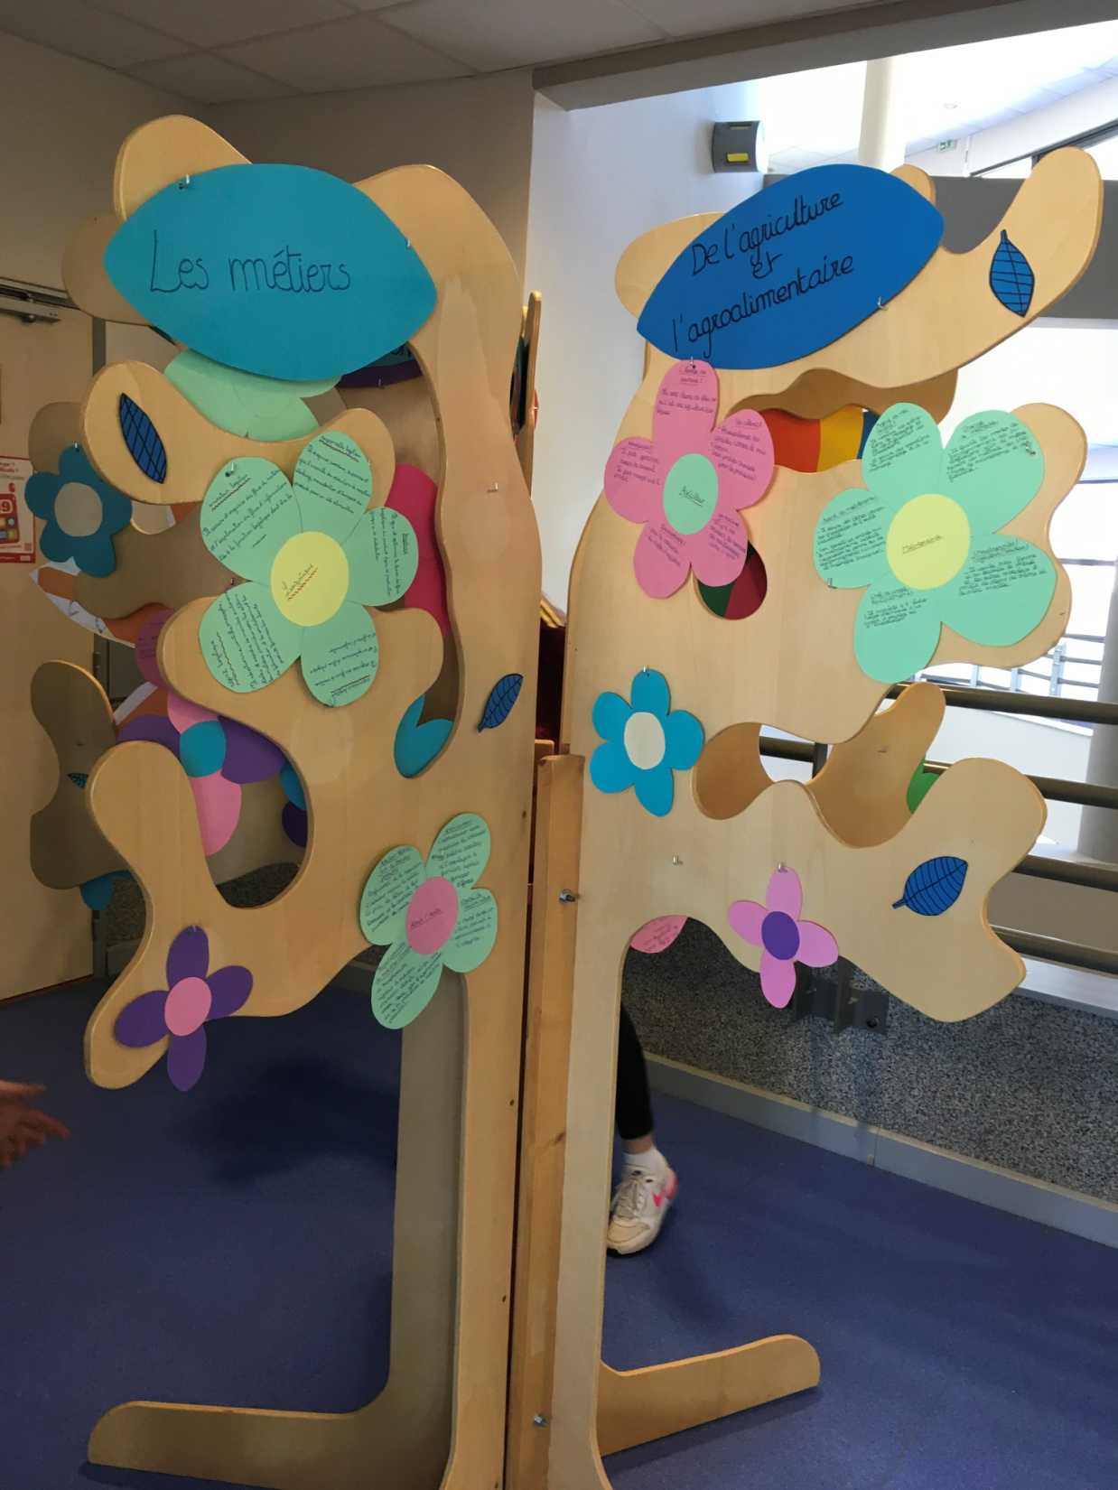

Slide 7
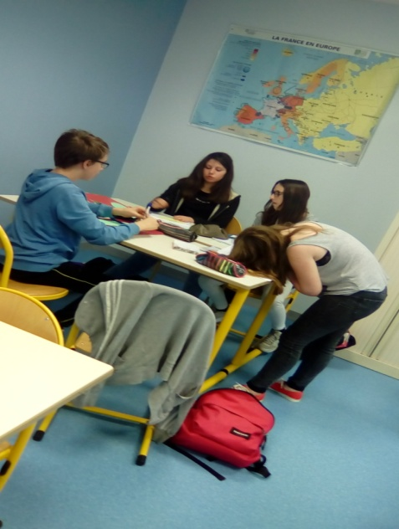
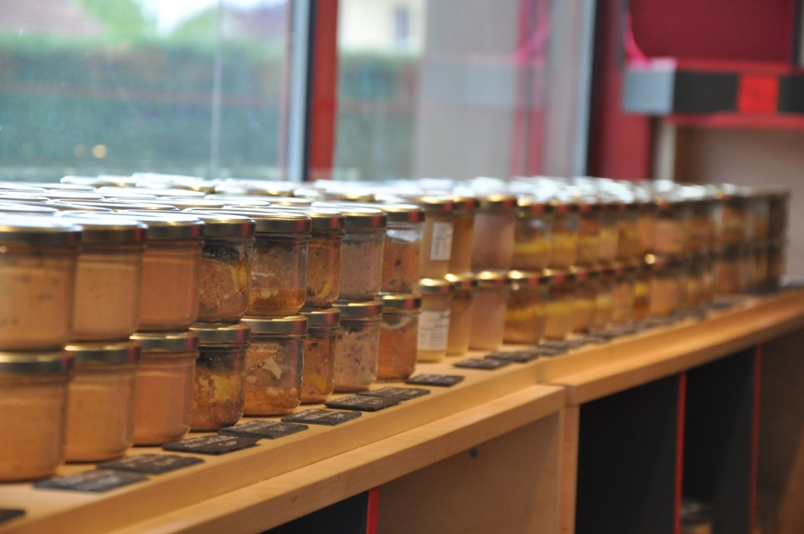
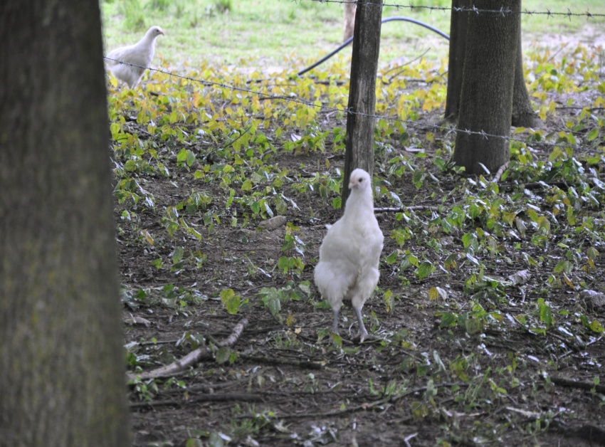
NUTRITION

Slide 8
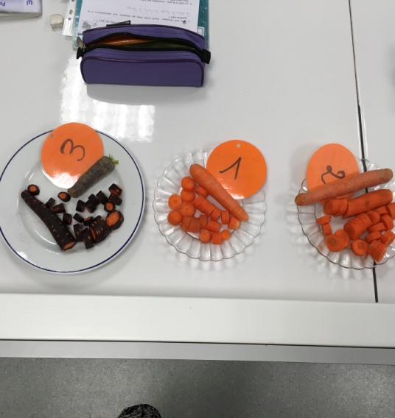
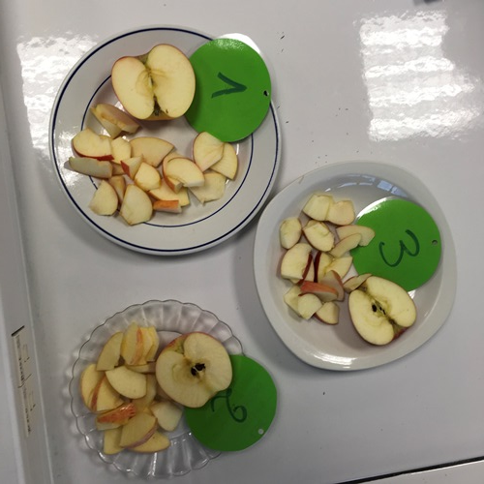
Dégustation

Slide 9

Santé

Slide 10
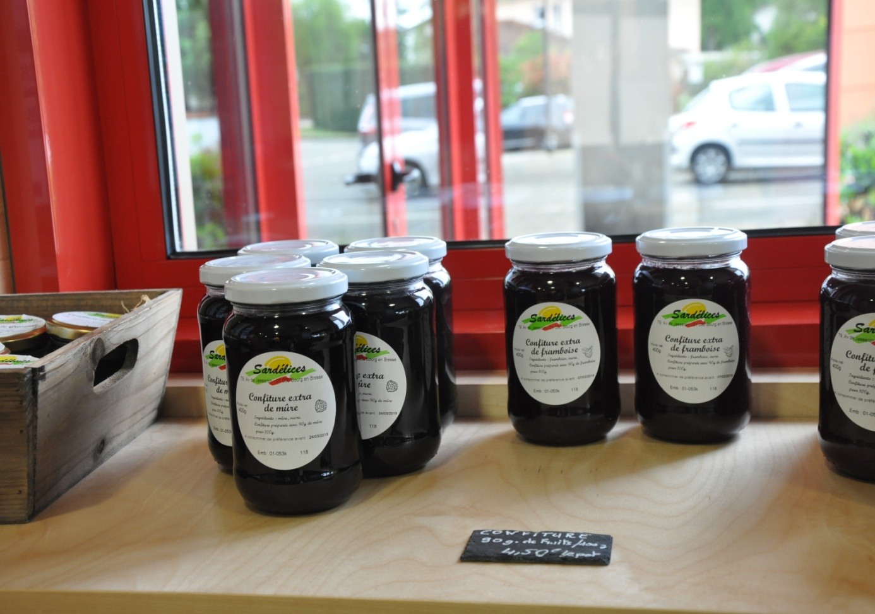
Labels et Emballages

Slide 11
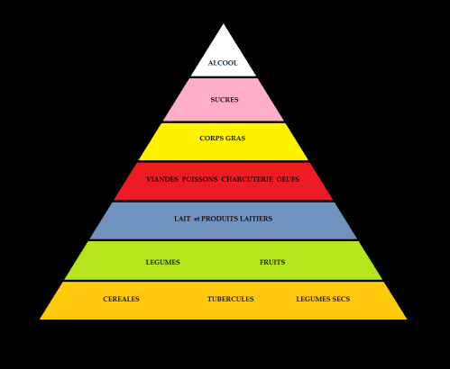
Repas Equilibrés

Slide 12
PRODUCTION

Slide 13
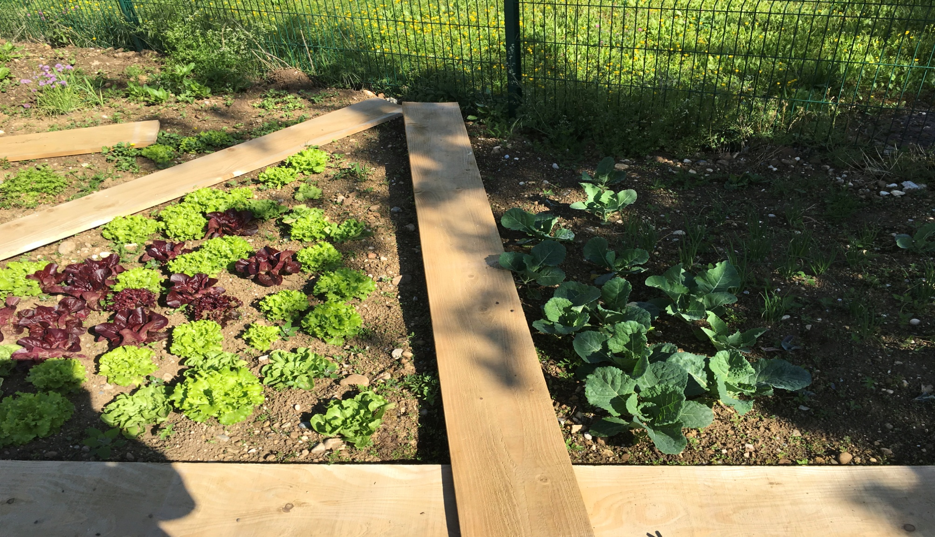
LE POTAGER DU COLLEGE PAUL CLAUDEL

Slide 14
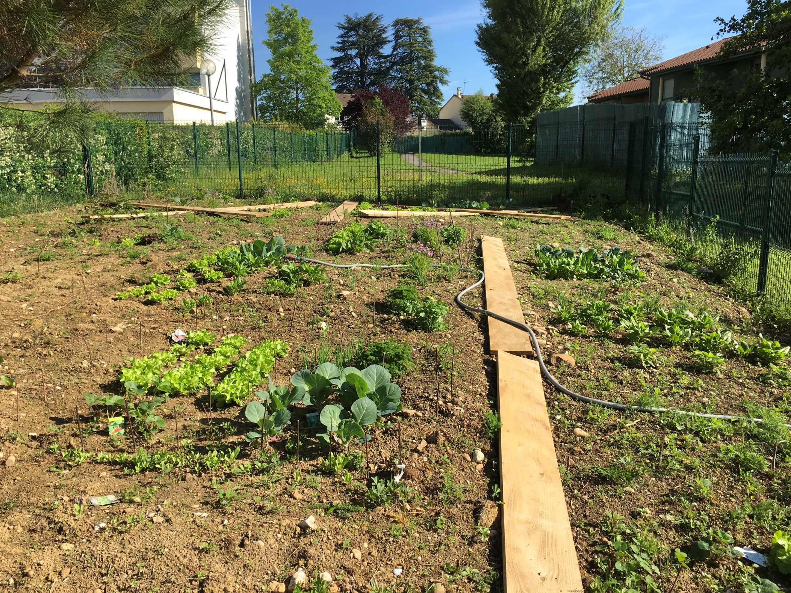

Slide 15
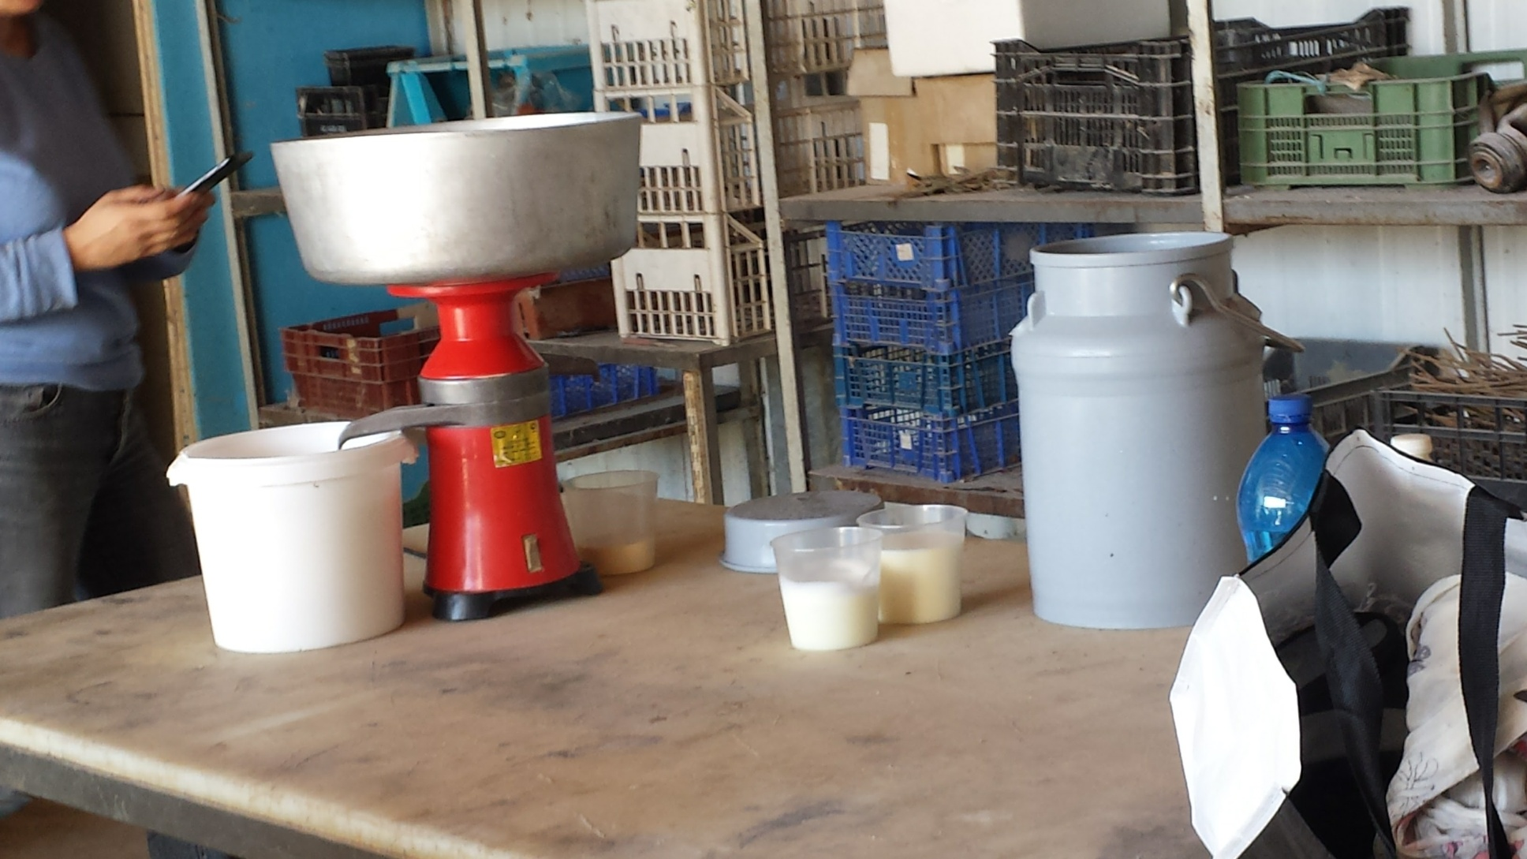
LA FERME LES JARDINS DE MARGUERITE

Slide 16
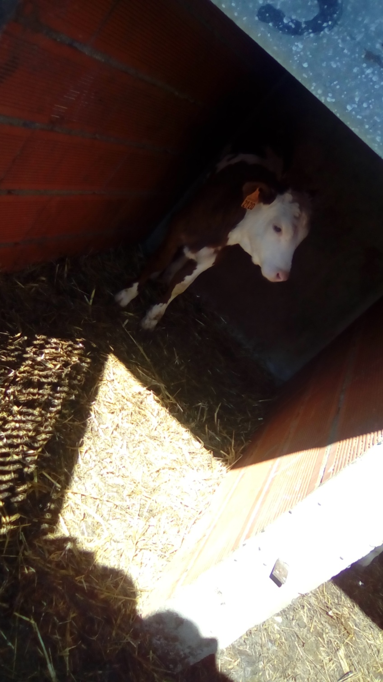
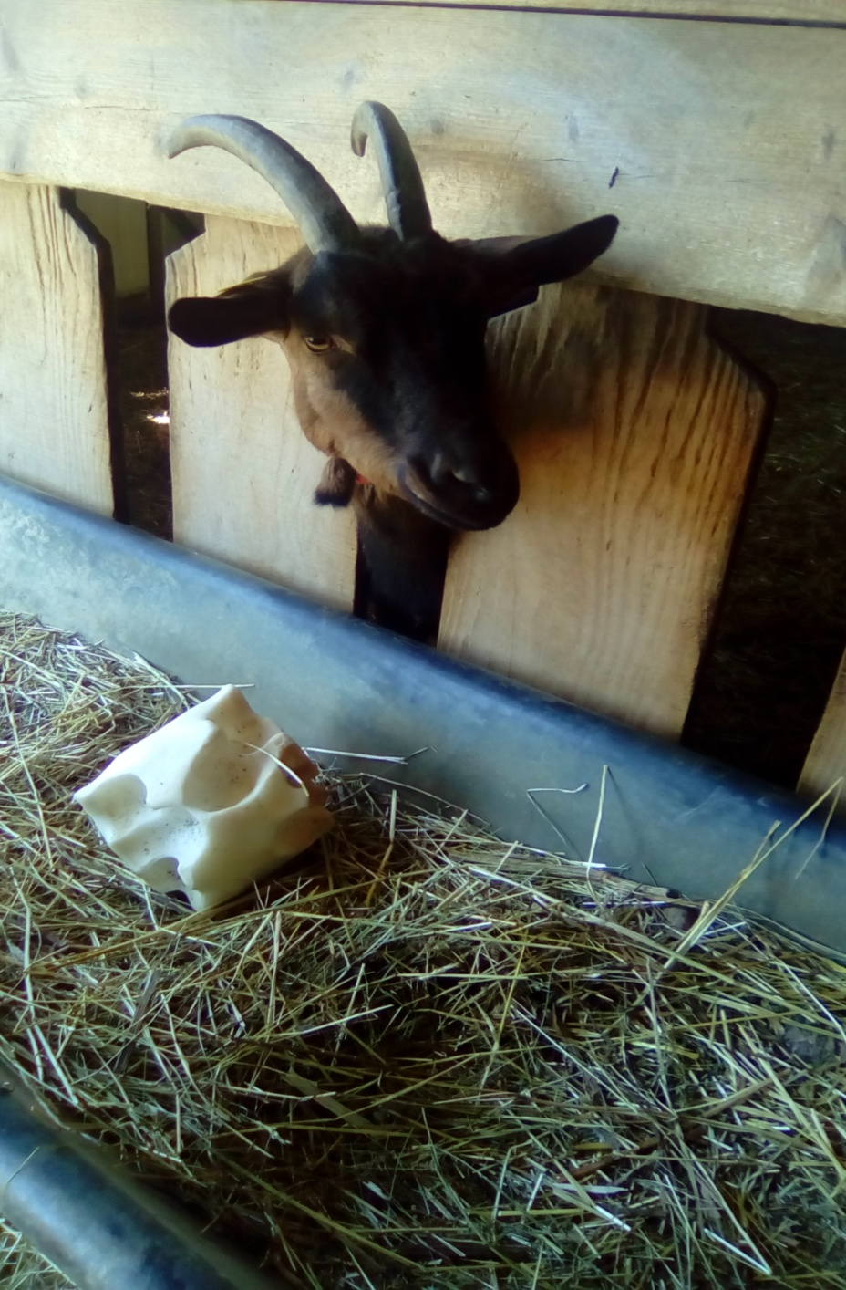

Slide 17
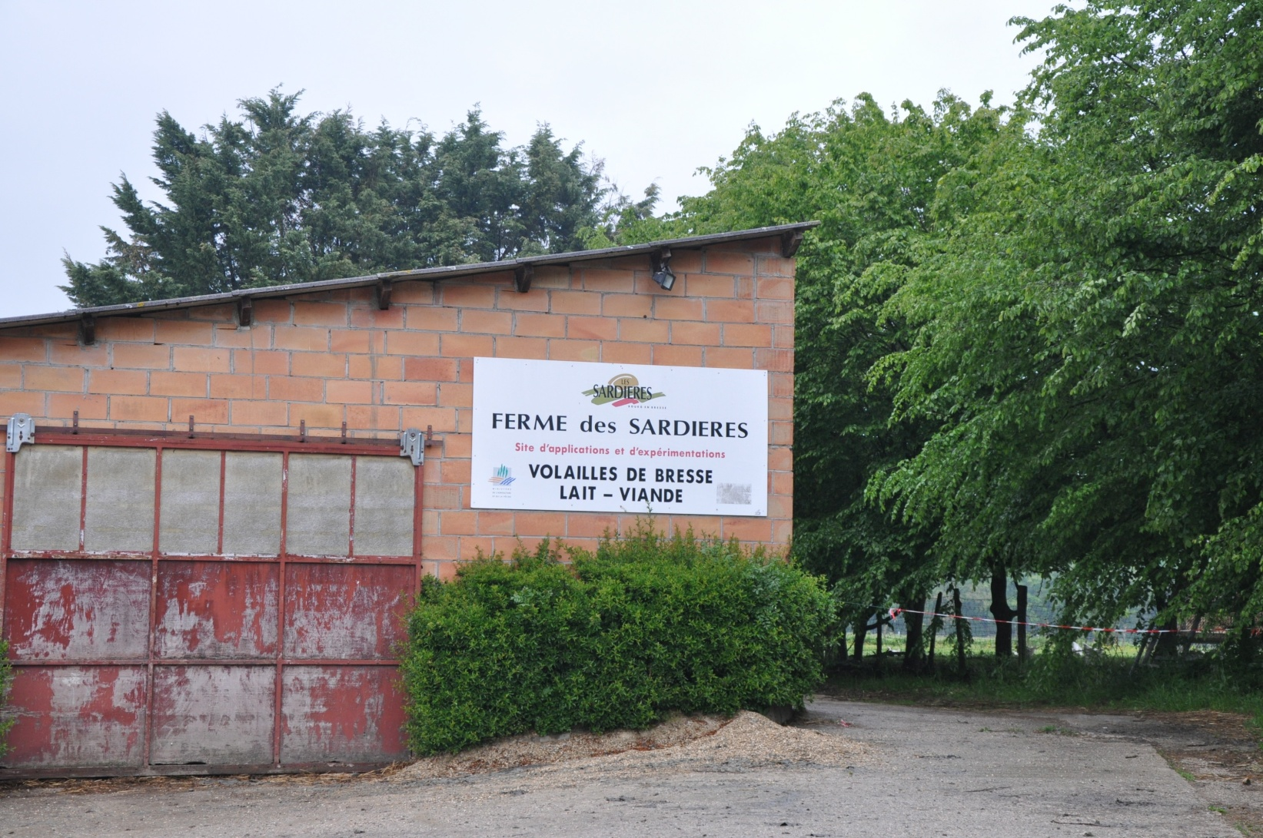
Le lycée agricole des Sardières

Slide 18
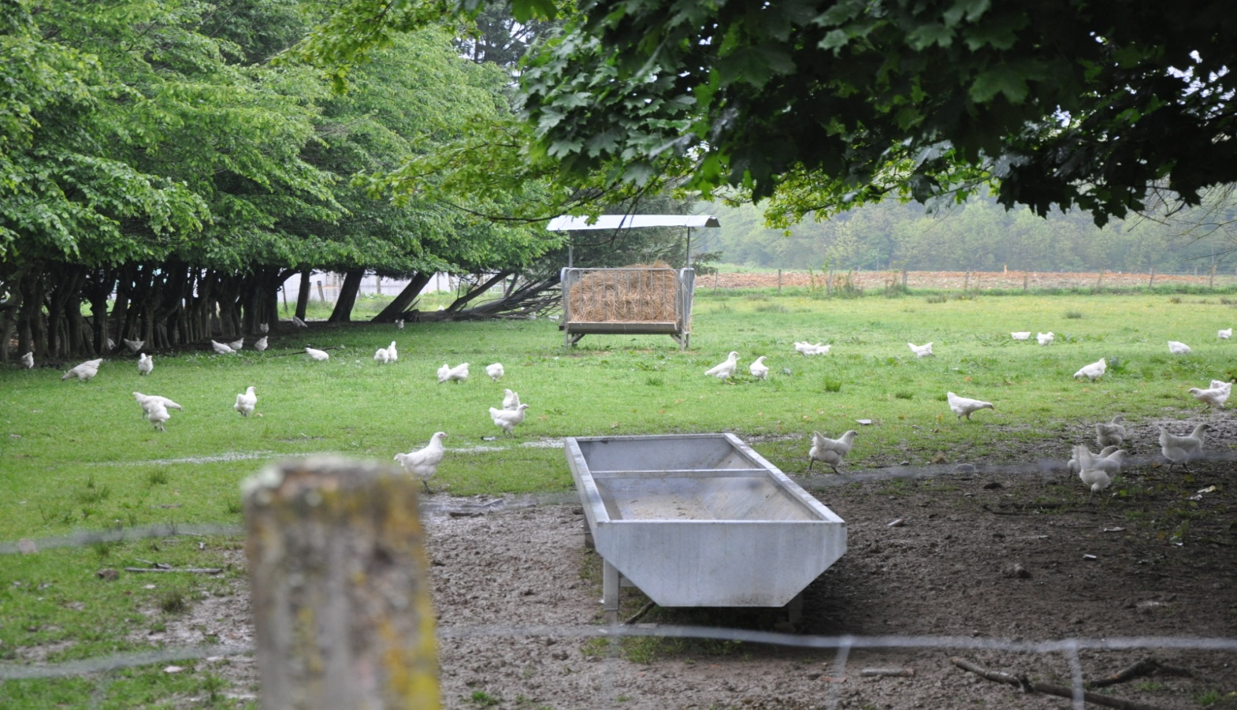
LES VOLAILLES

Slide 19
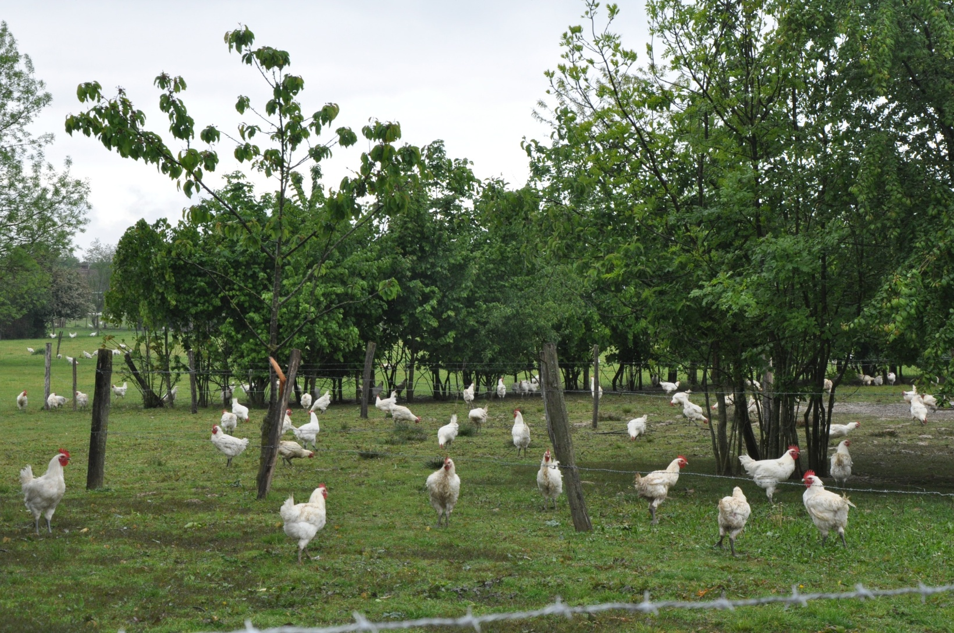

Slide 20
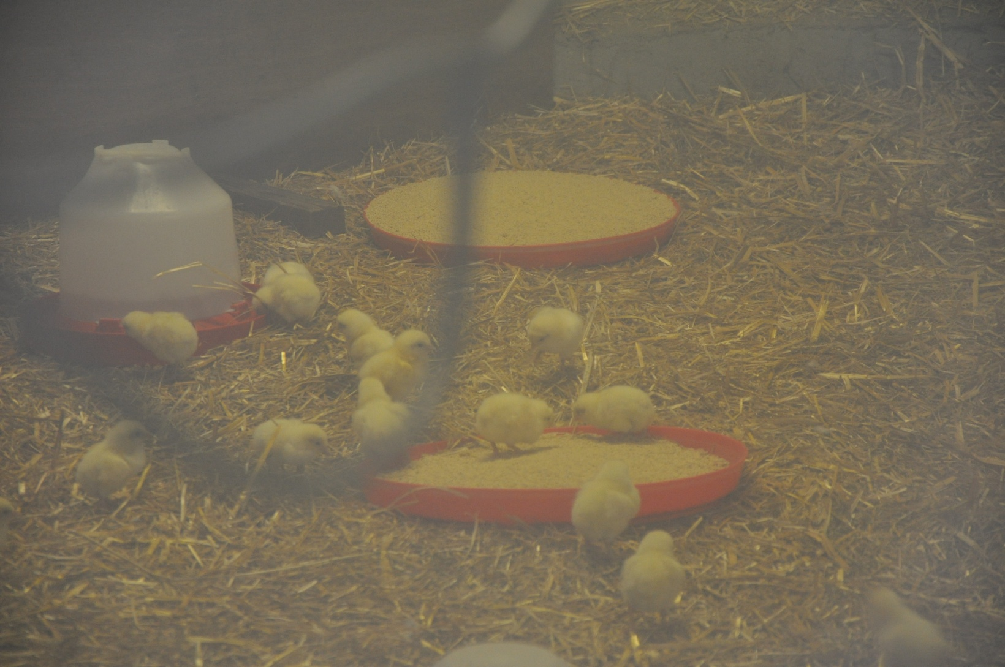
LES POUSSINS

Slide 21
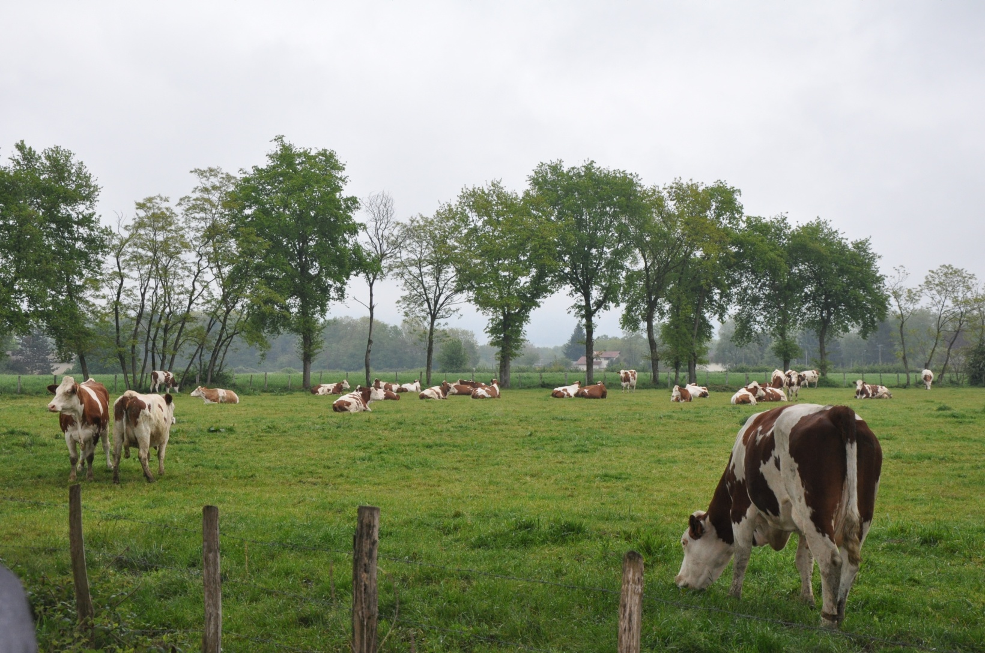
LES VACHES LAITIERES

Slide 22
COMMERCIALISATION

Slide 23
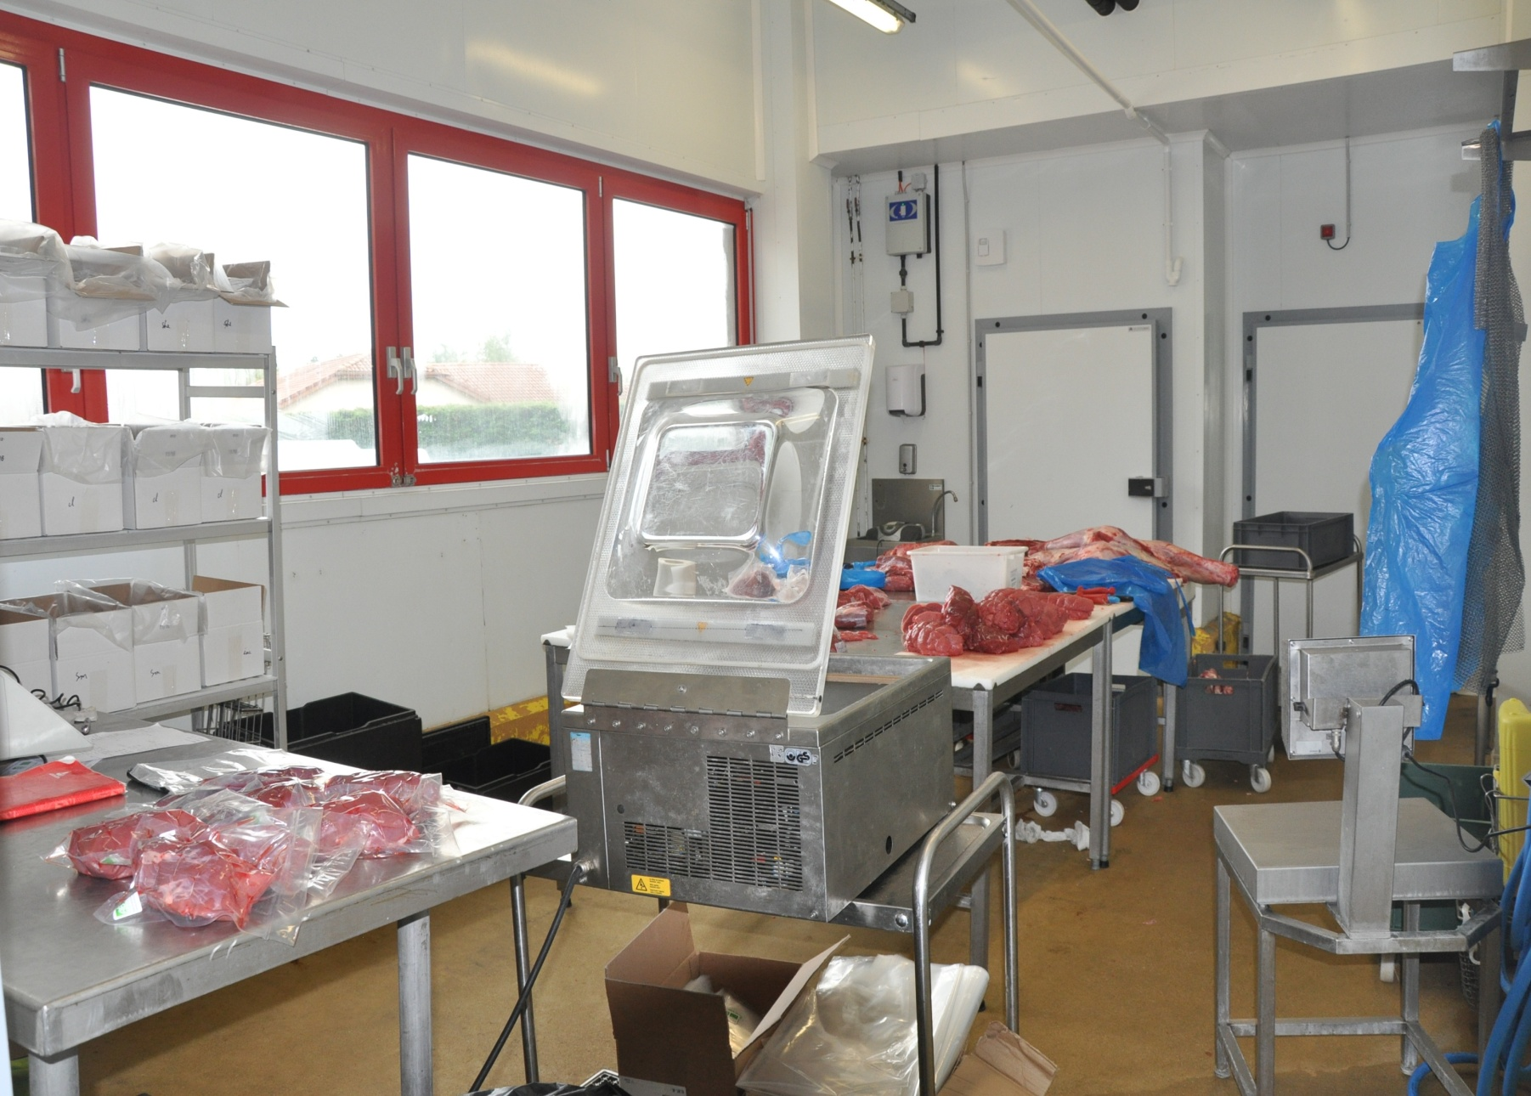
Zone d’emballage de la viande au lycée agricole des Sardières

Slide 24

Produits vendus à la boutique du lycée des Sardières

Slide 25
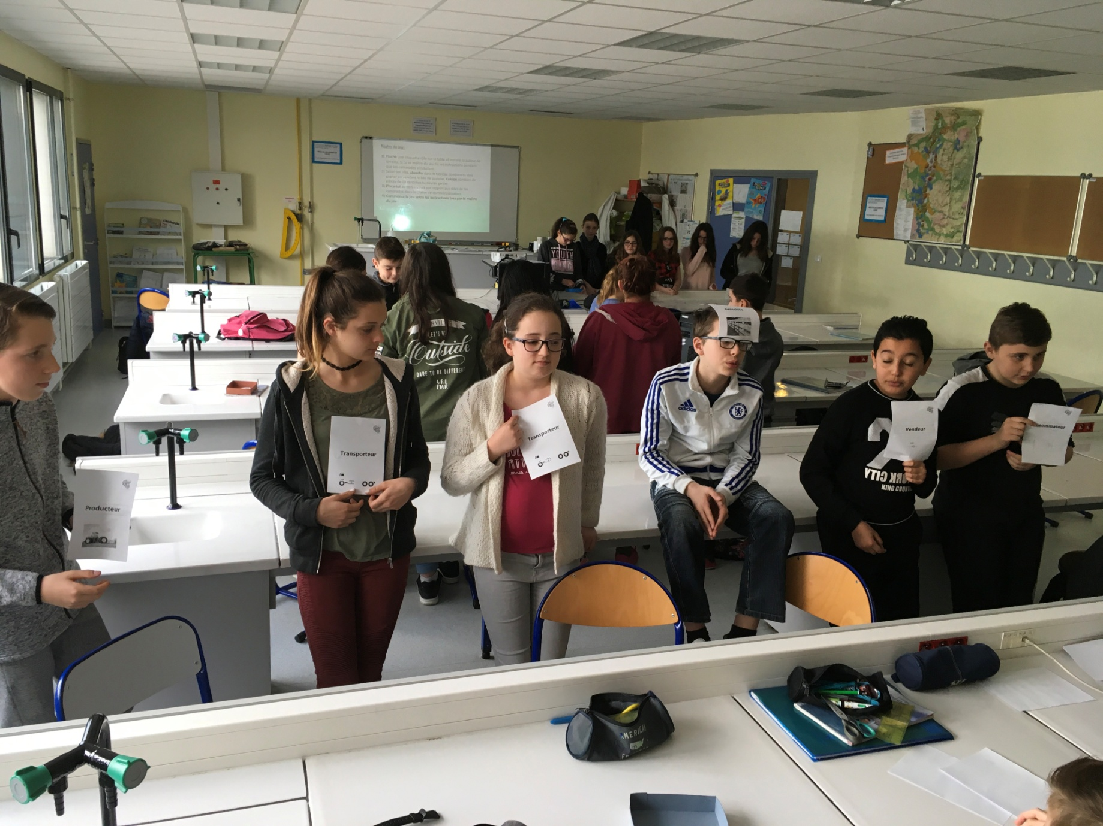
Séance sur les différents circuits

Slide 26
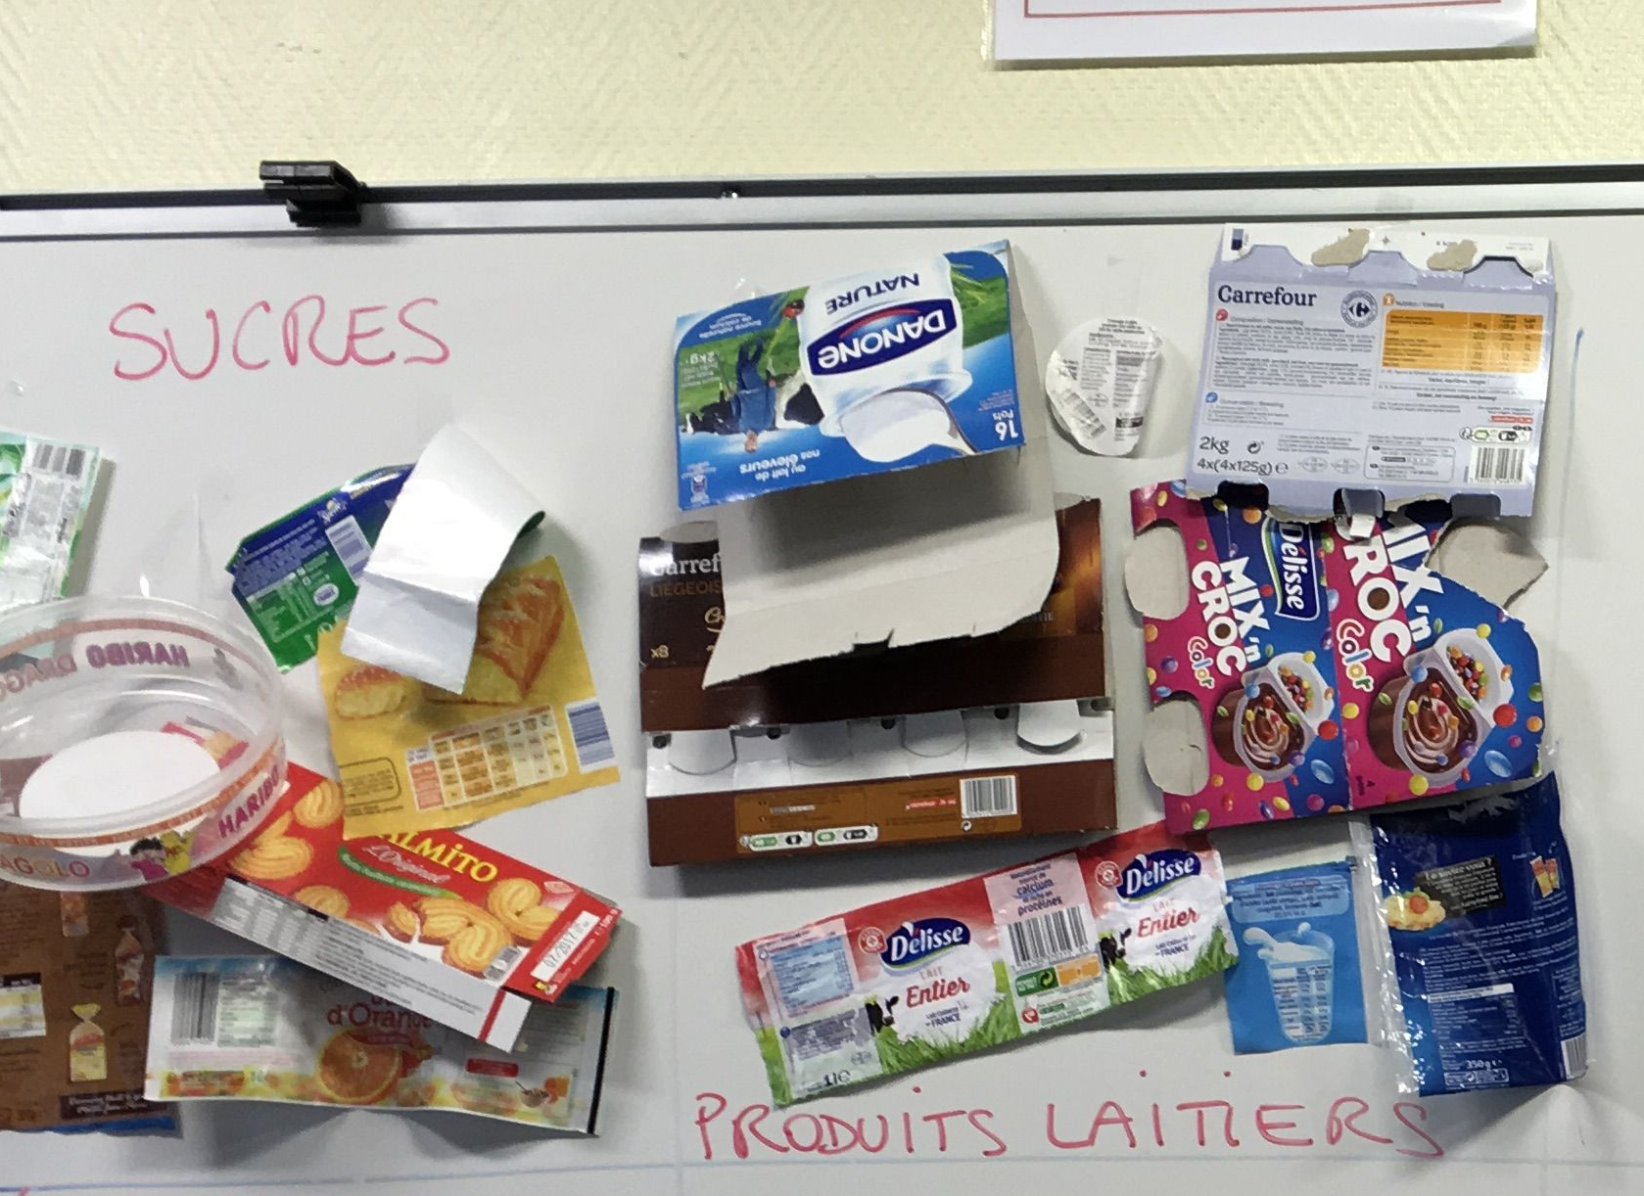
Séance sur les différents emballages

Slide 27
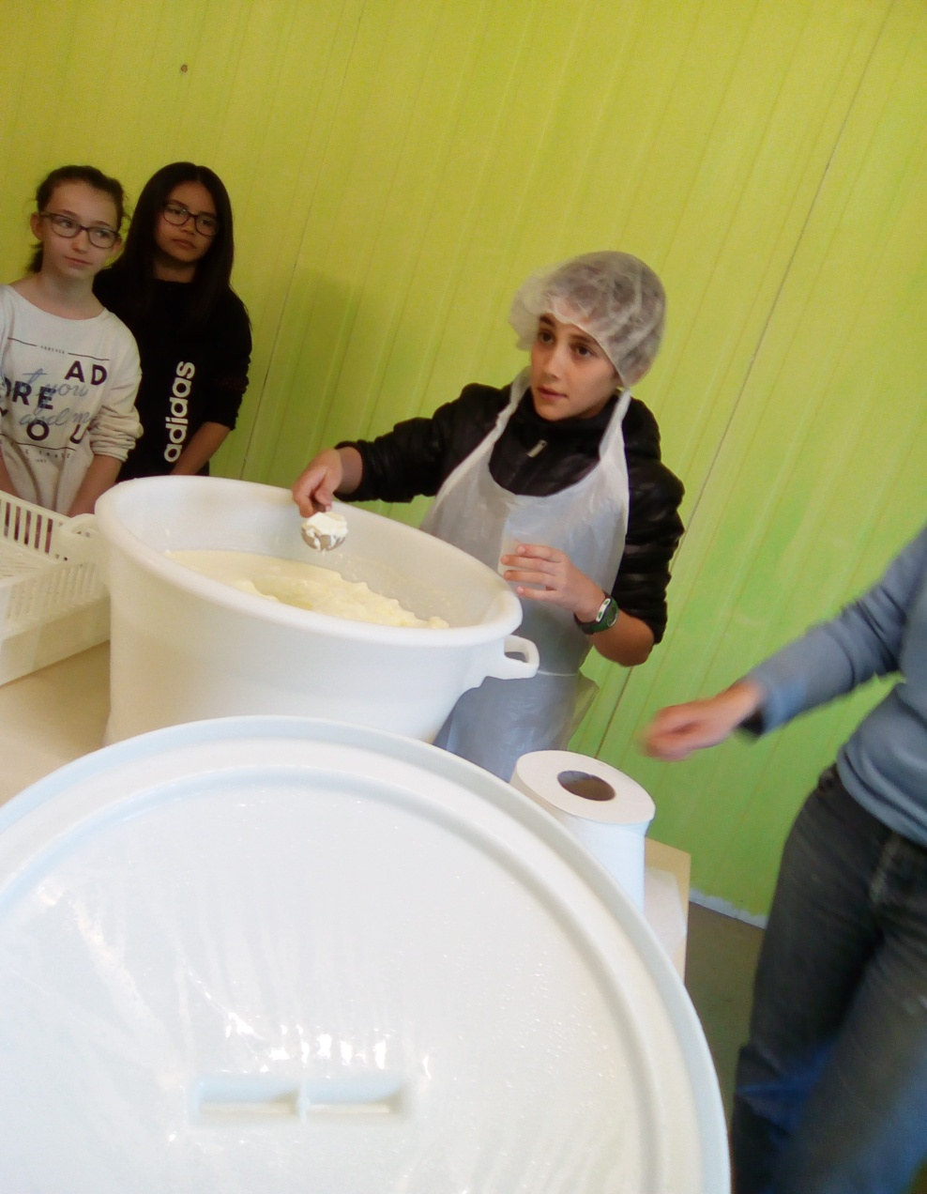
Fabrication des faisselles

Slide 28
SOLIDARITE ALIMENTAIRE

Slide 29
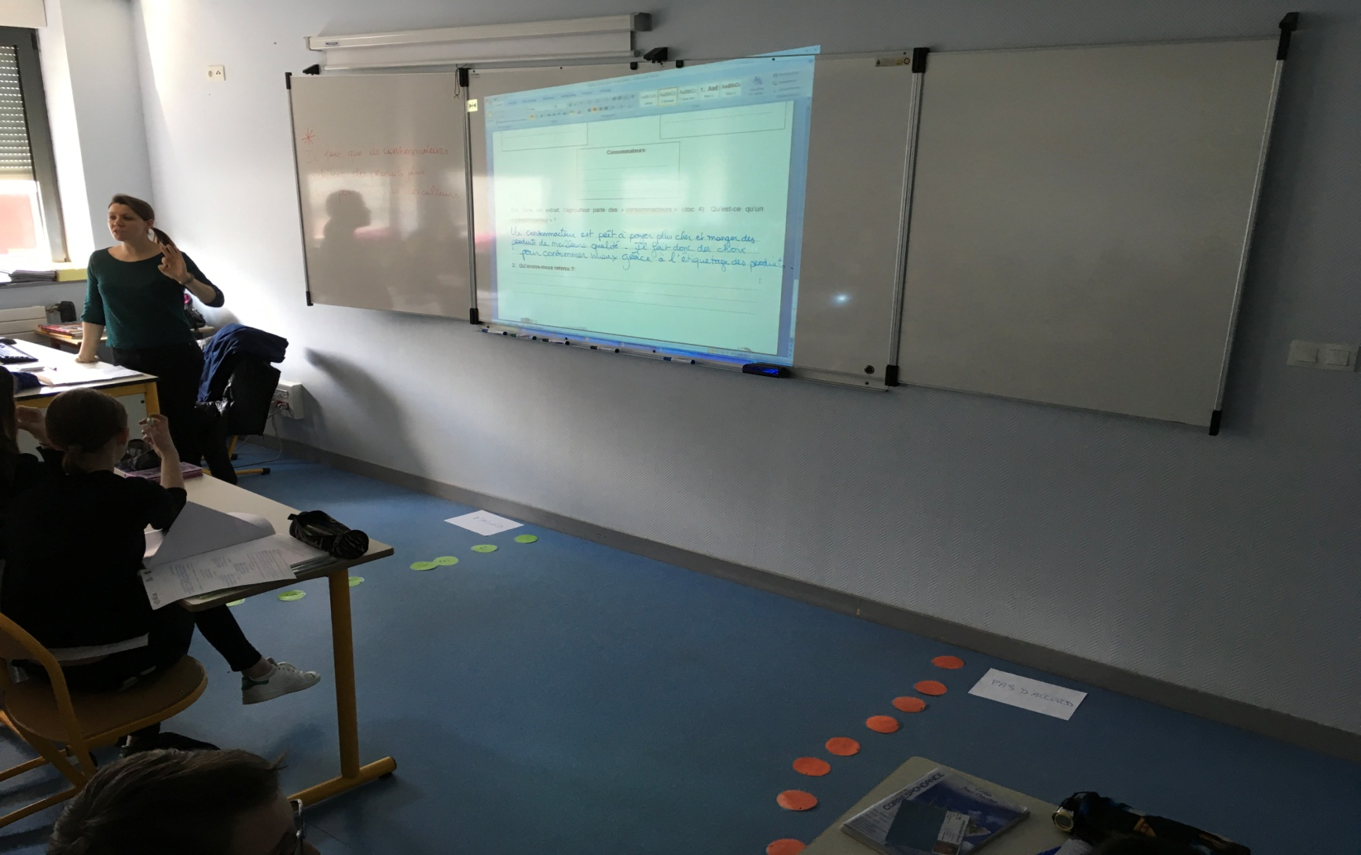
Séance sur les justes prix : avis des élèves

Slide 30
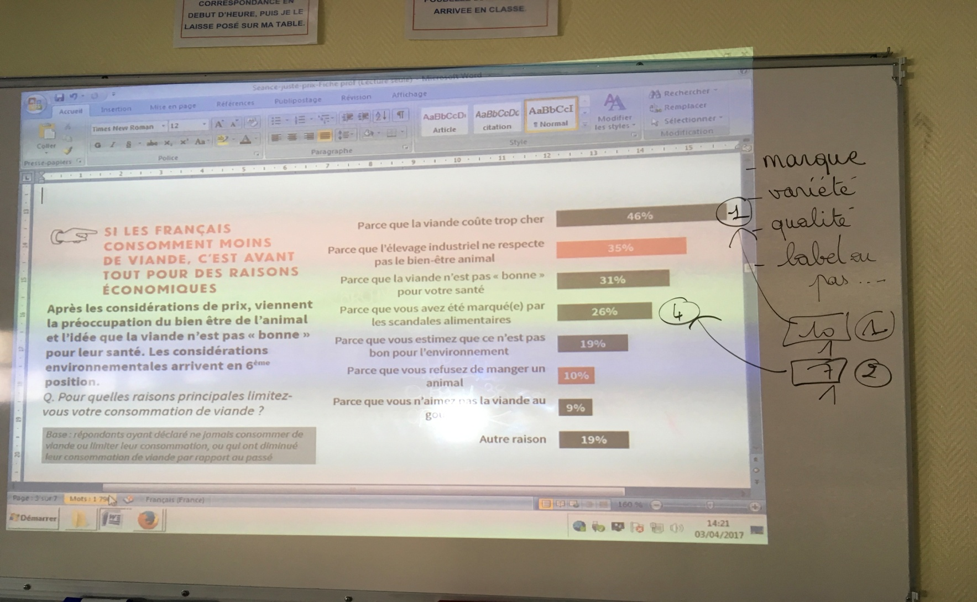
Séance sur les justes prix : avis des comsommateurs sur le prix de la viande

Slide 31
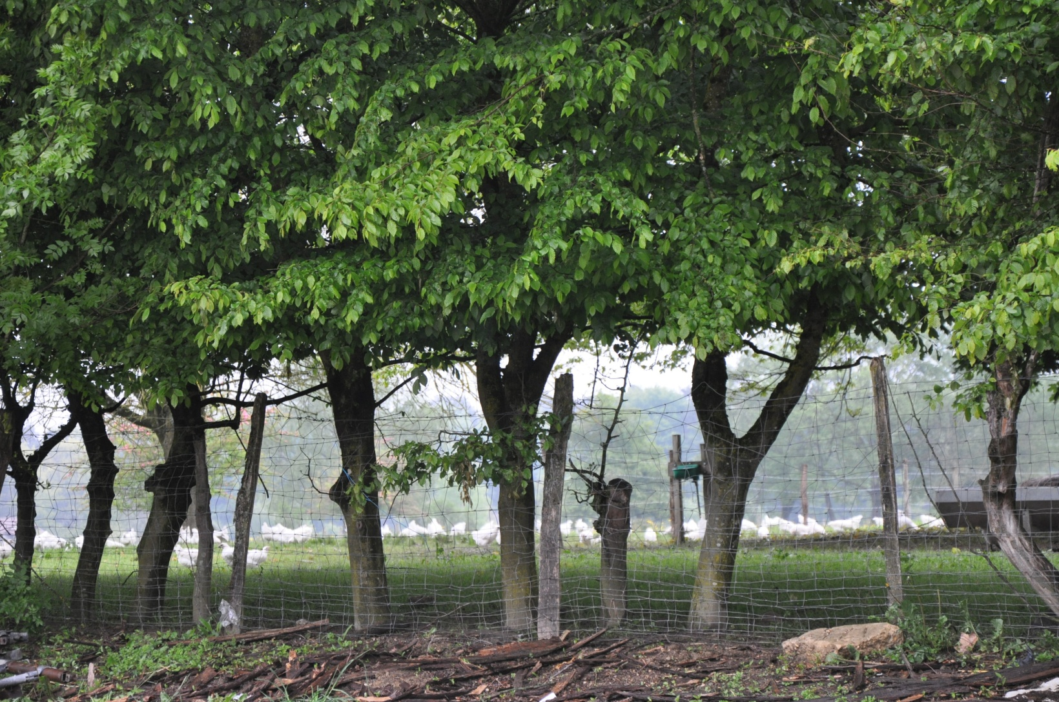
L’ élevage en plein air : valoriser les produits de qualité

Slide 32
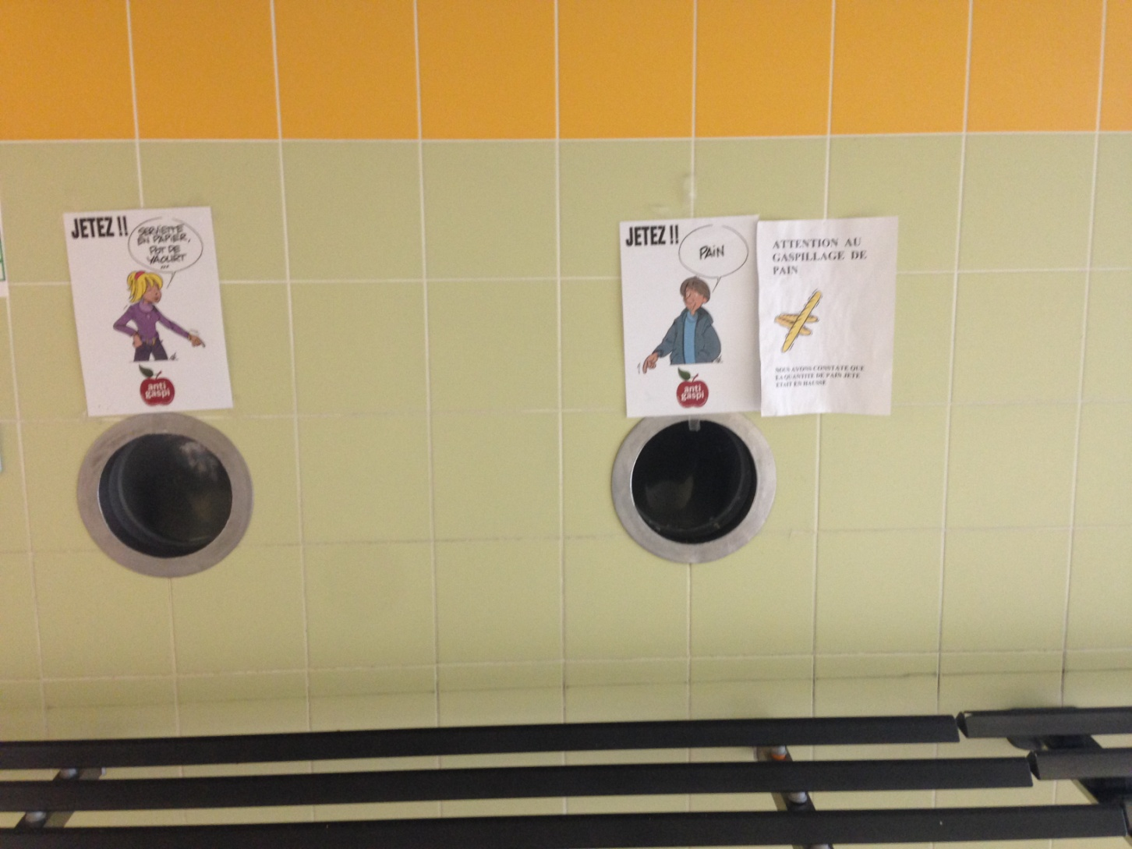
Tri des déchets alimentaires au lycée des Sardières : la lutte contre le gaspillage

Slide 33
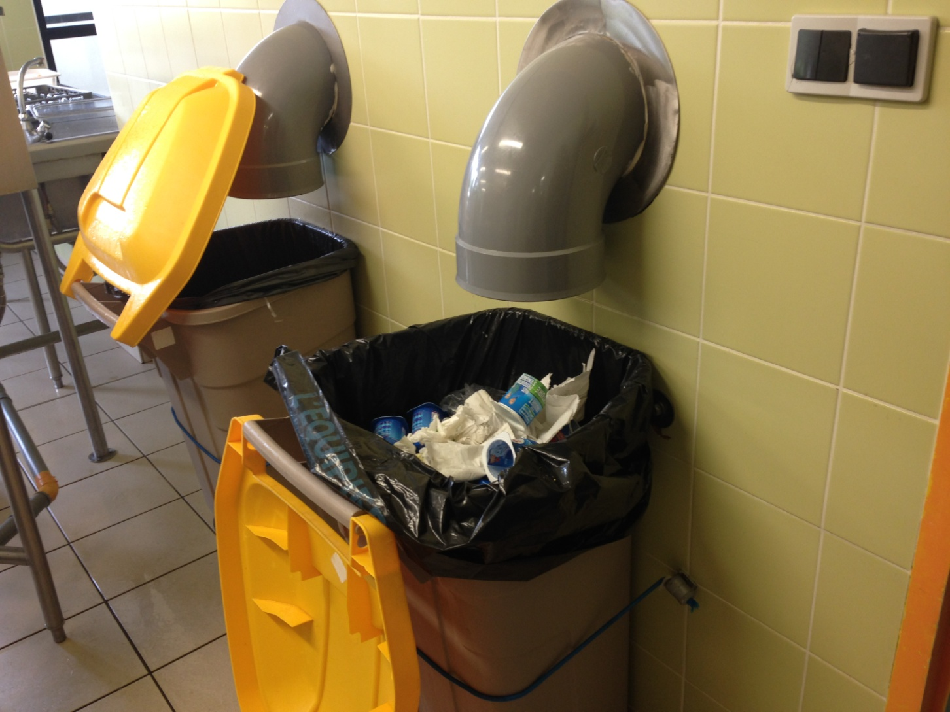
Poubelles dE tri des déchets alimentaires au lycée des Sardières

Slide 34
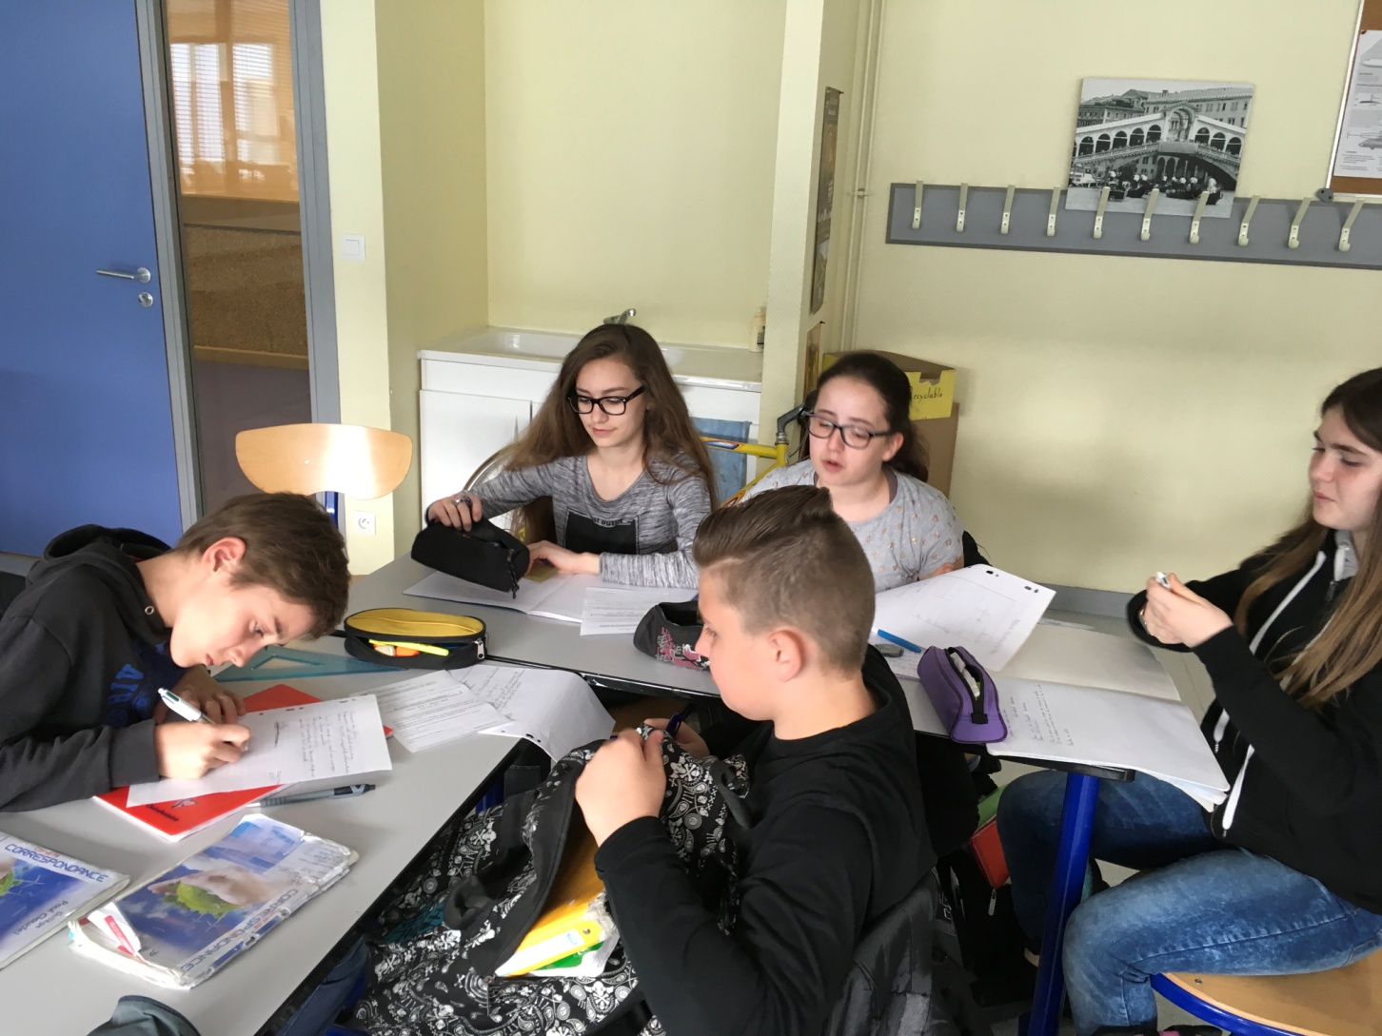
Travail en groupe sur Alimentation et Pauvreté

Slide 35
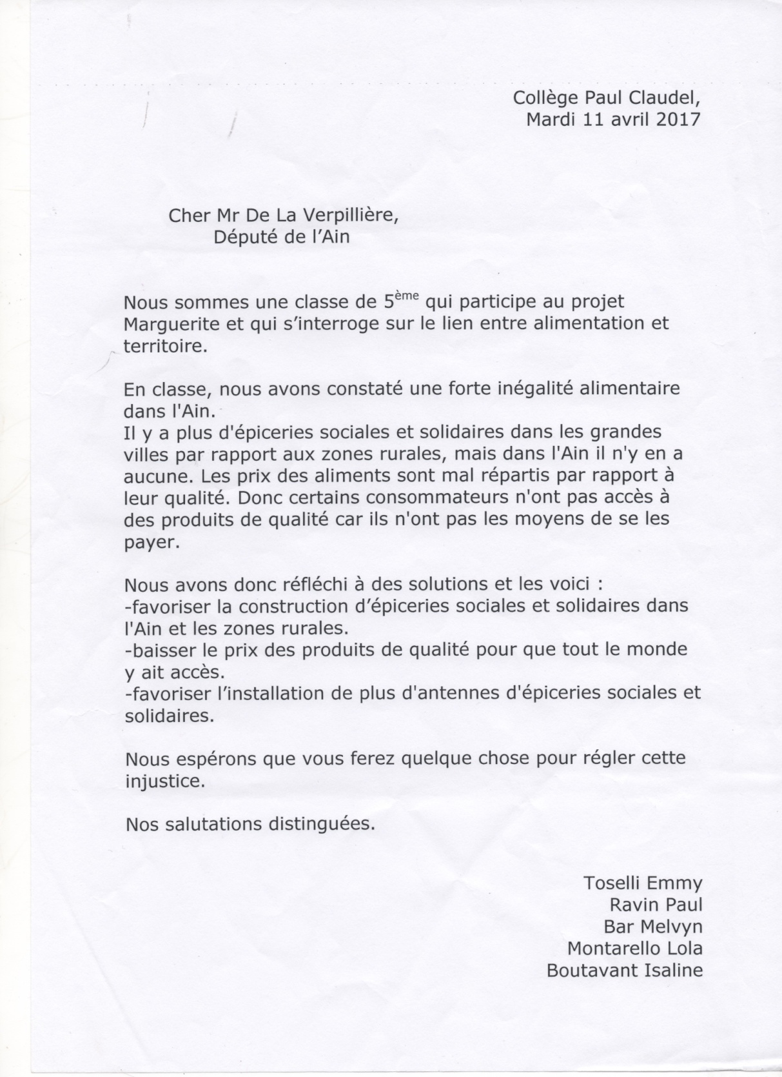
Notre lettre au député

Slide 36
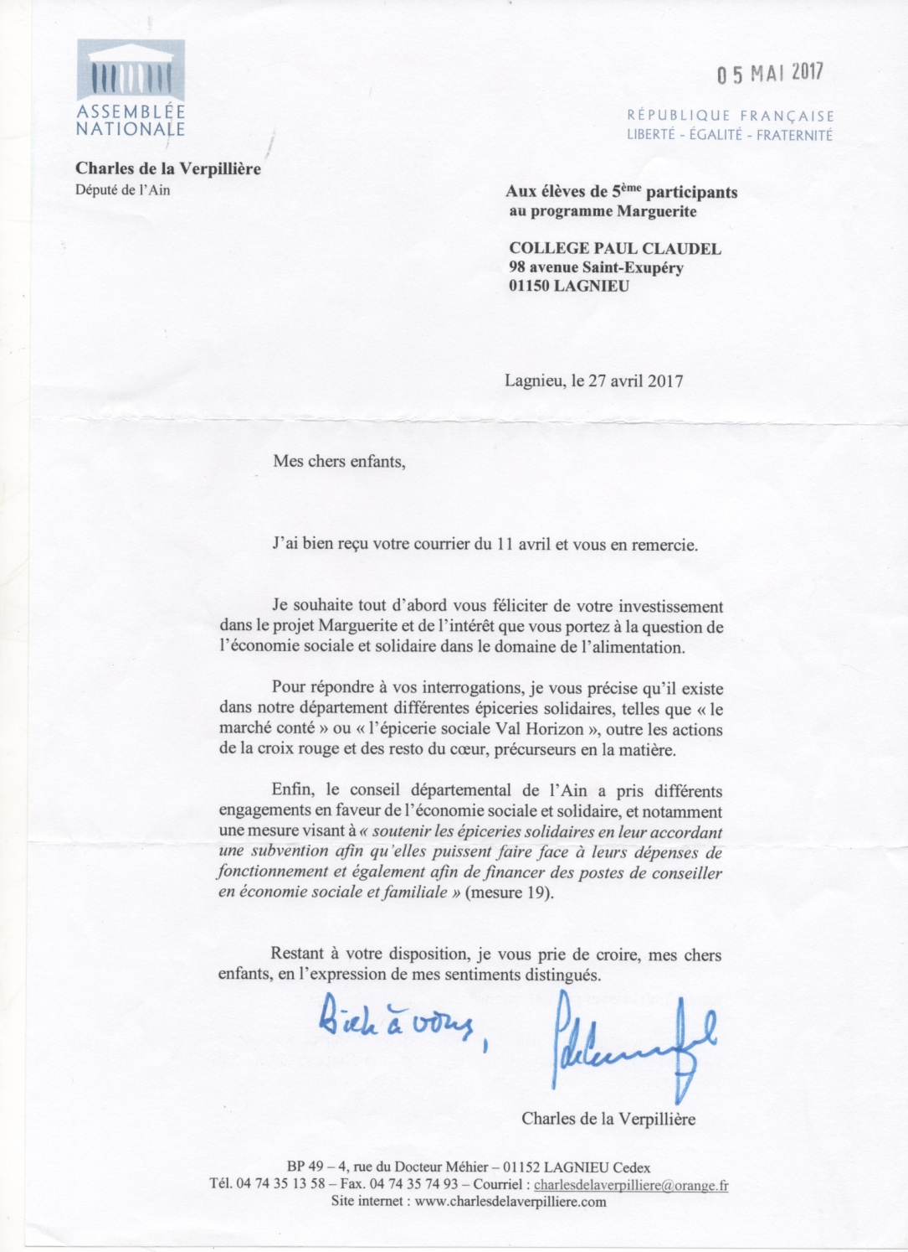
Réponse du député

Slide 37
Les METIERS de l’Agriculture et de l’Agroalimentaire

Slide 38
Agriculture
Cela concerne
la production et l’élevage.

Slide 39
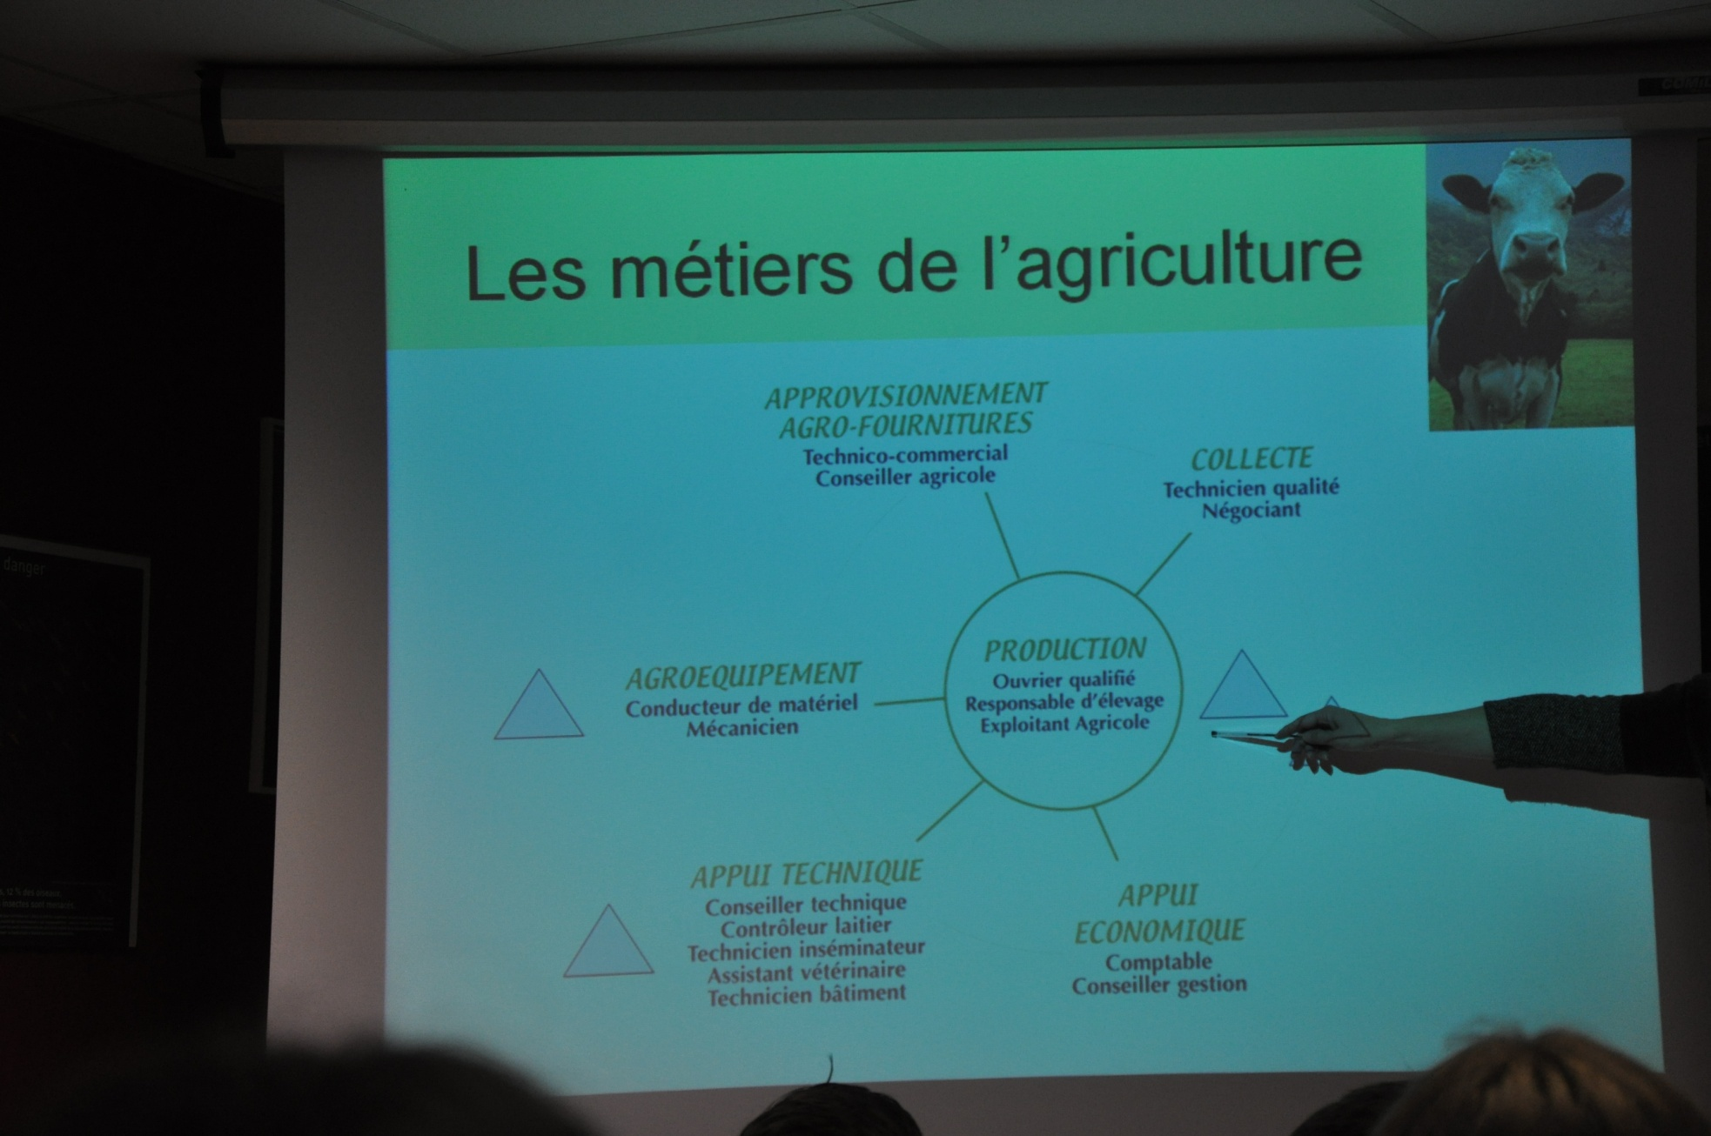

Slide 40


Slide 41
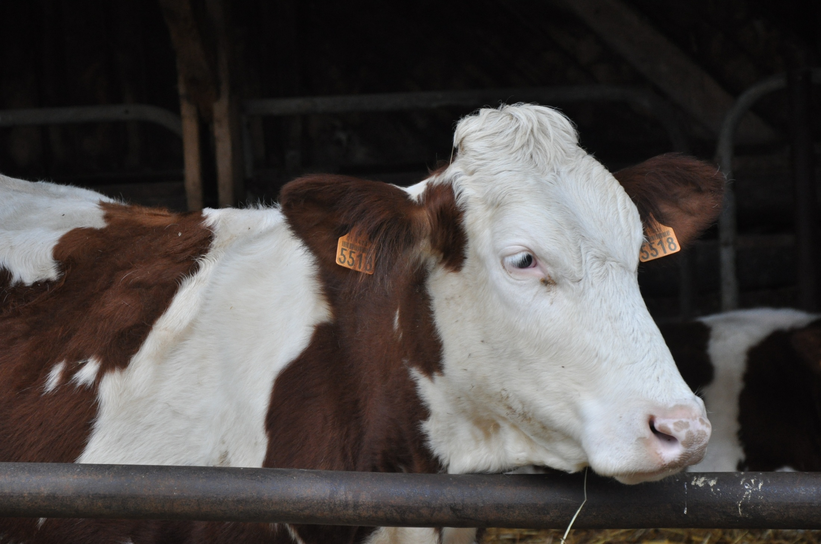

Slide 42


Slide 43
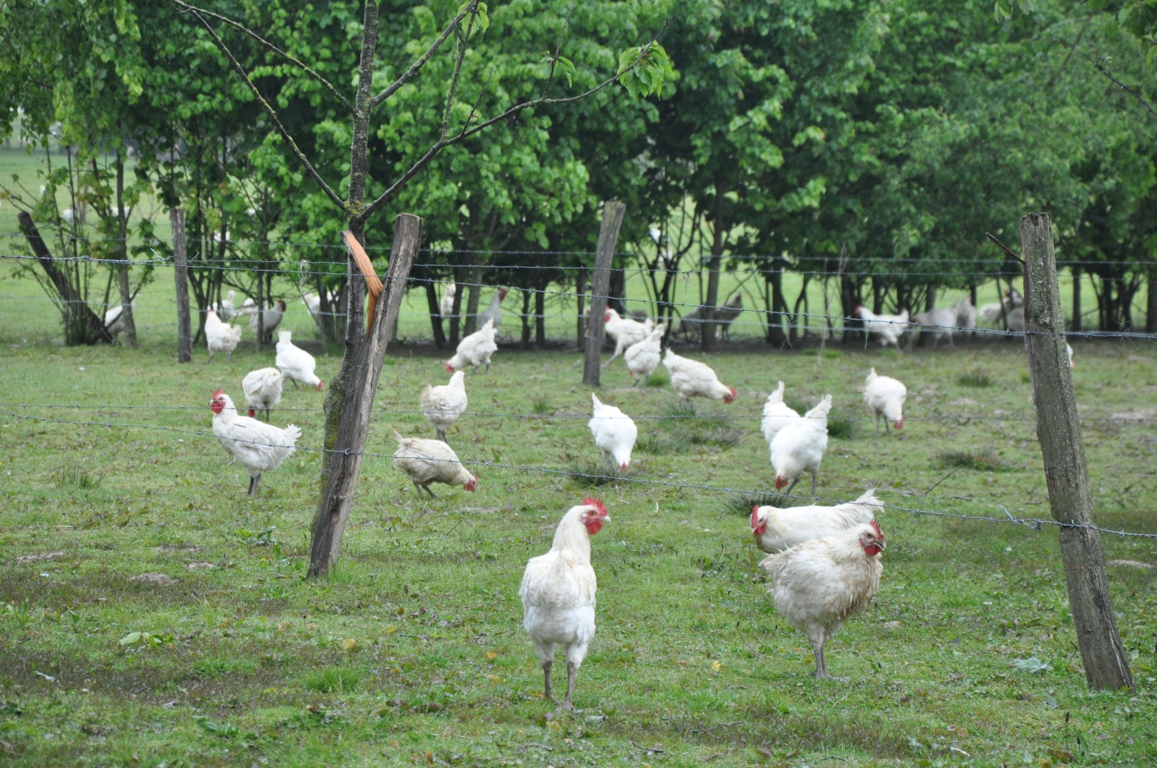

Slide 44
Agroalimentaire
Cela concerne la transformation et la préparation
des produits issus de l’agriculture.

Slide 45
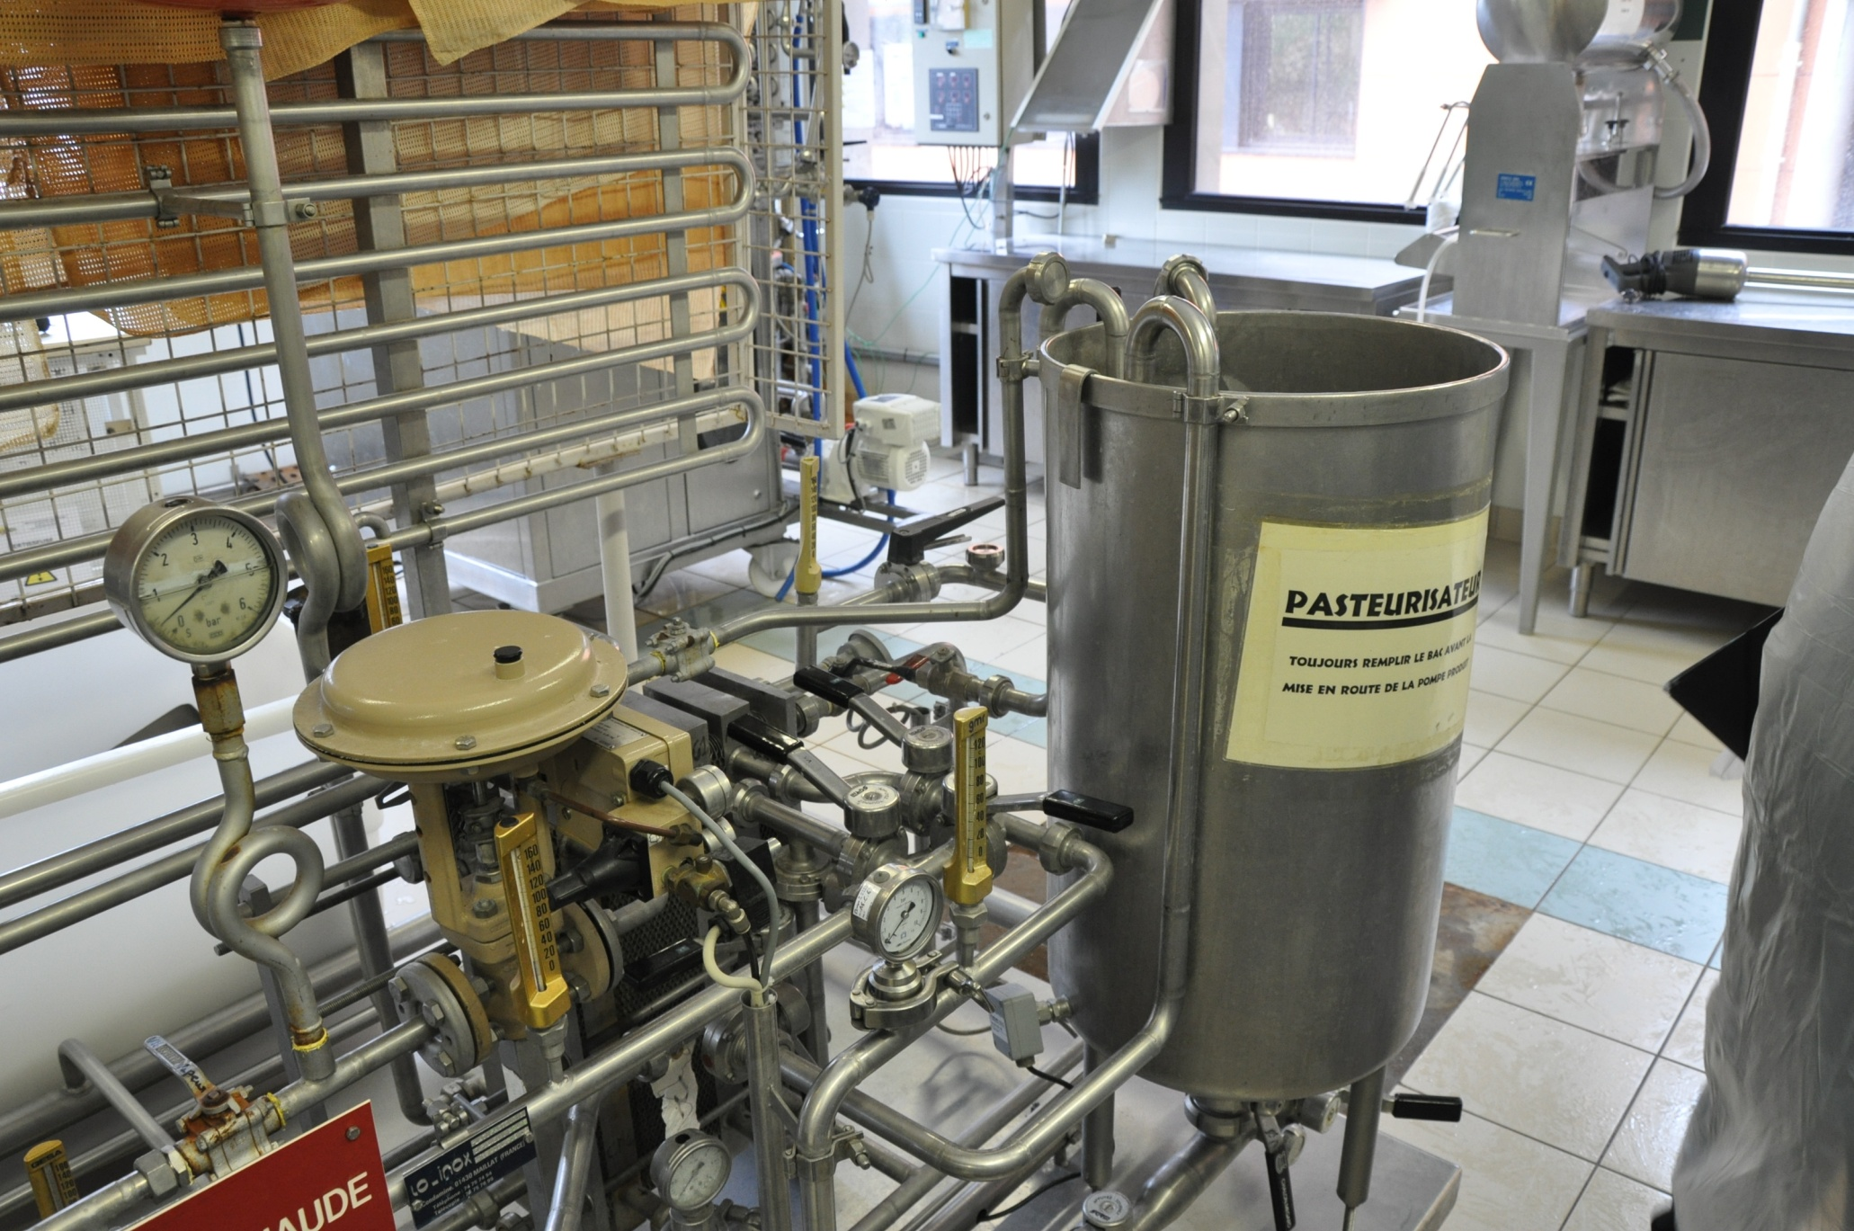

Slide 46
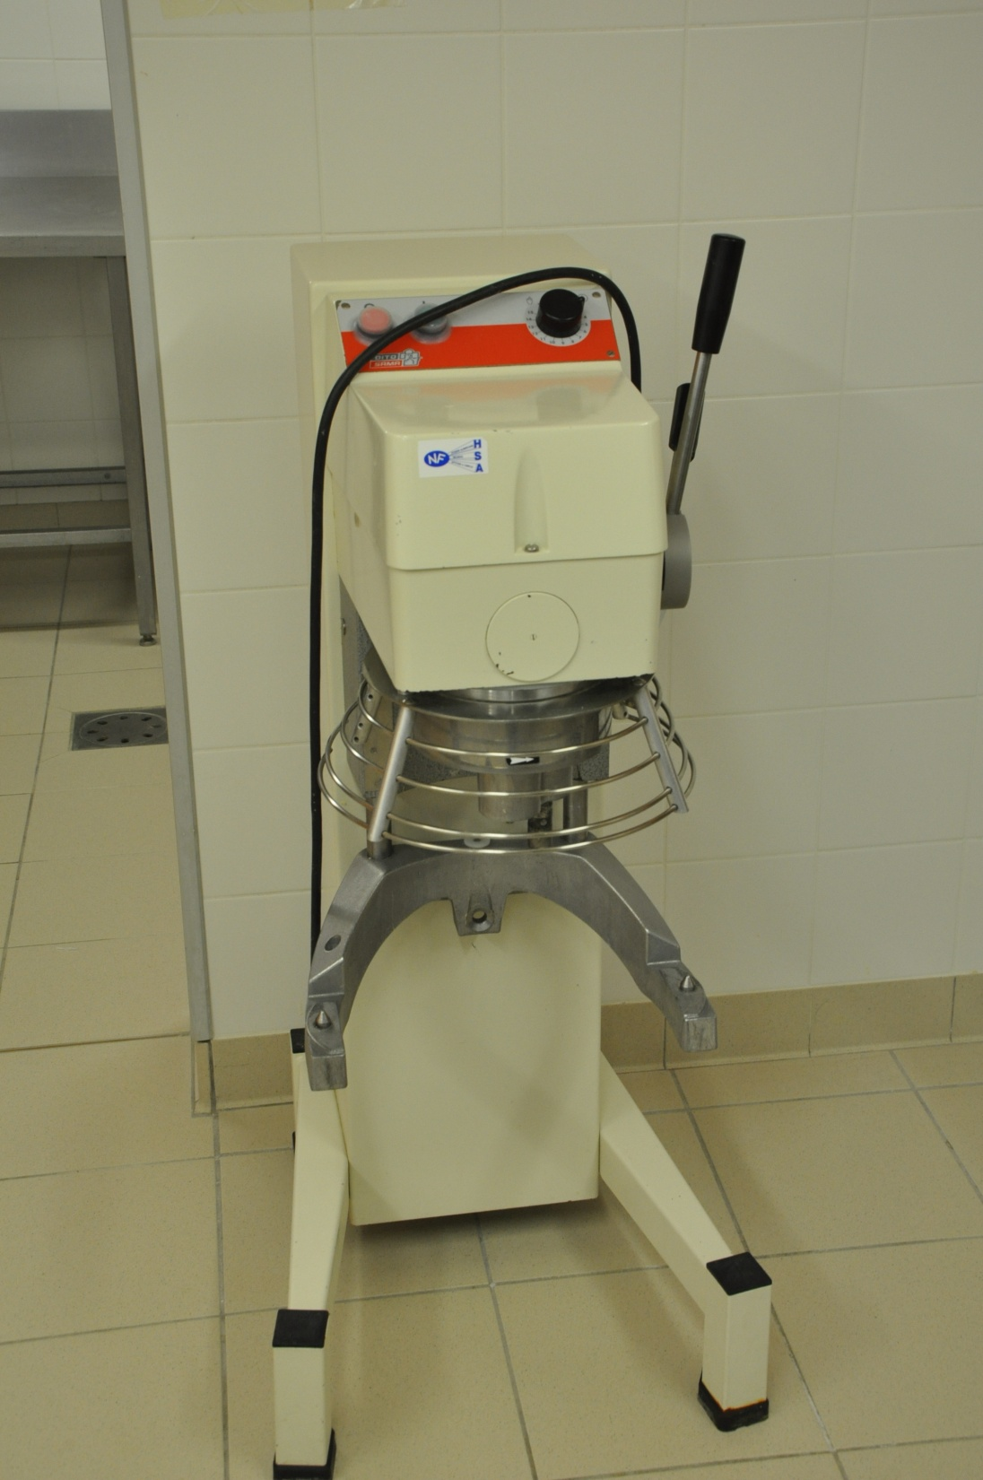

Slide 47
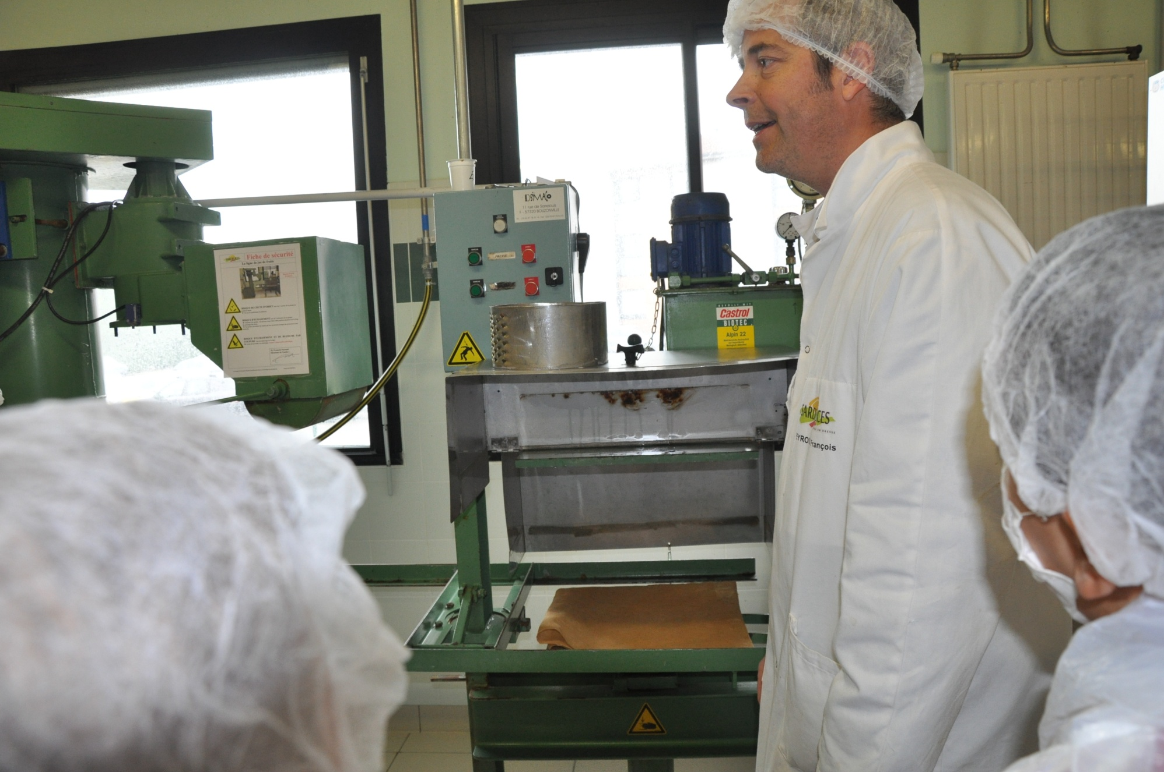

Slide 48
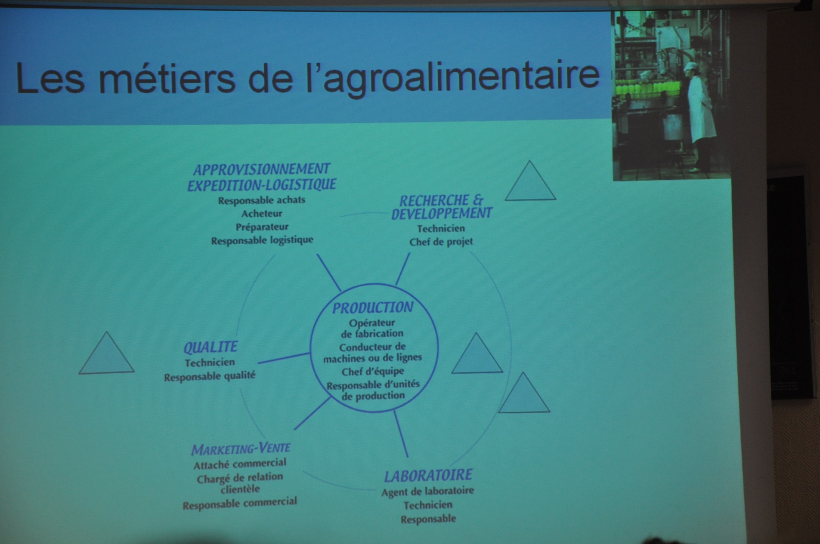

Slide 49
La Vente
Les agriculteurs peuvent revendre leurs produits.

Slide 50
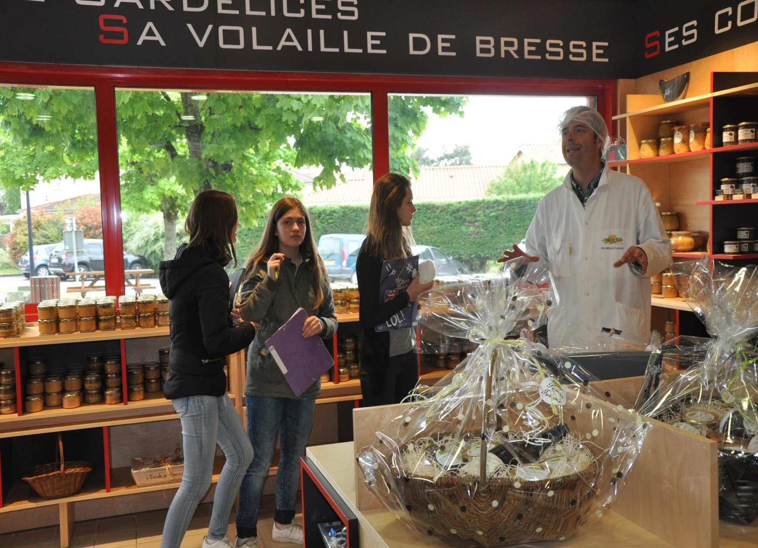
Le lycée agricole vend ses propres produits.

Slide 51


Slide 52
Hygiène
Cependant, il y a des règles d’hygiène à respecter.

Slide 53
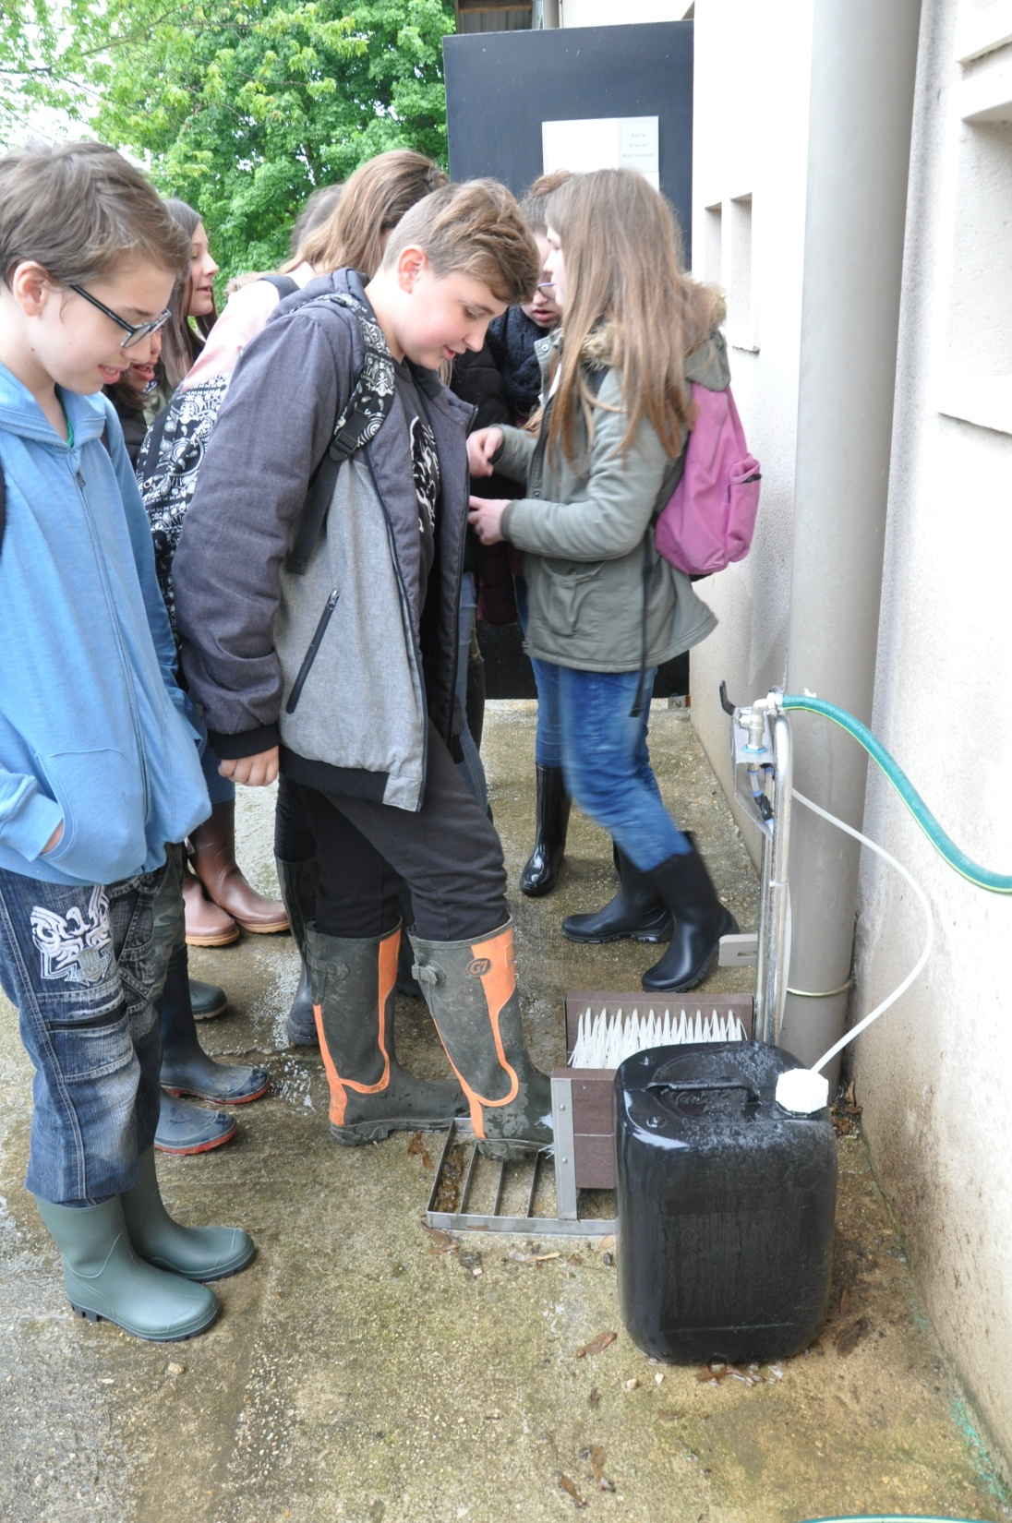
Pour pénétrer sur le site agricole, il faut mettre des bottes et les nettoyer.

Slide 54
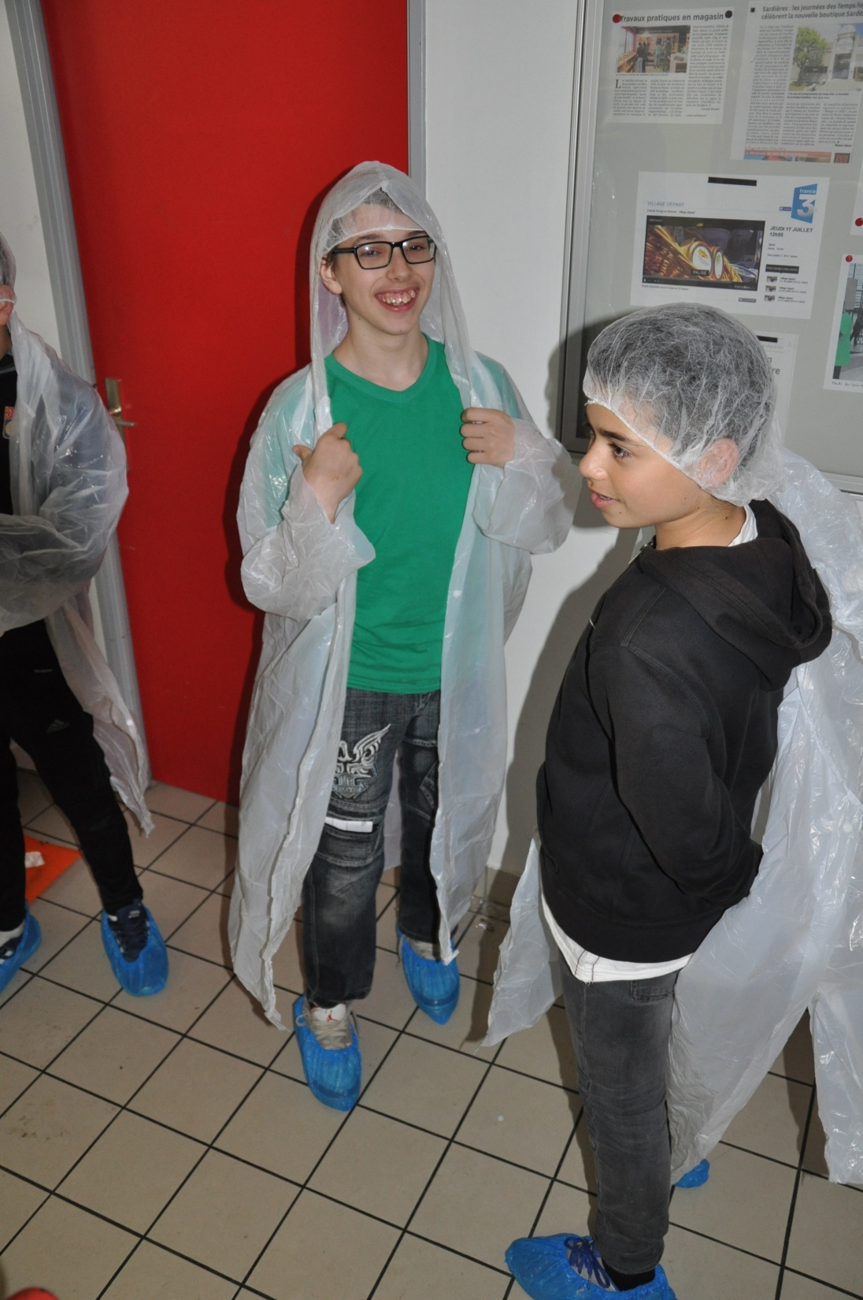
Pour visiter les ateliers de découpage, de transformation etc…, la tenue requise est une charlotte, des patins, un masque et une blouse jetable.

Slide 55
Les Formations
Dans les lycées agricoles on peut trouver diverses formations.

Slide 56
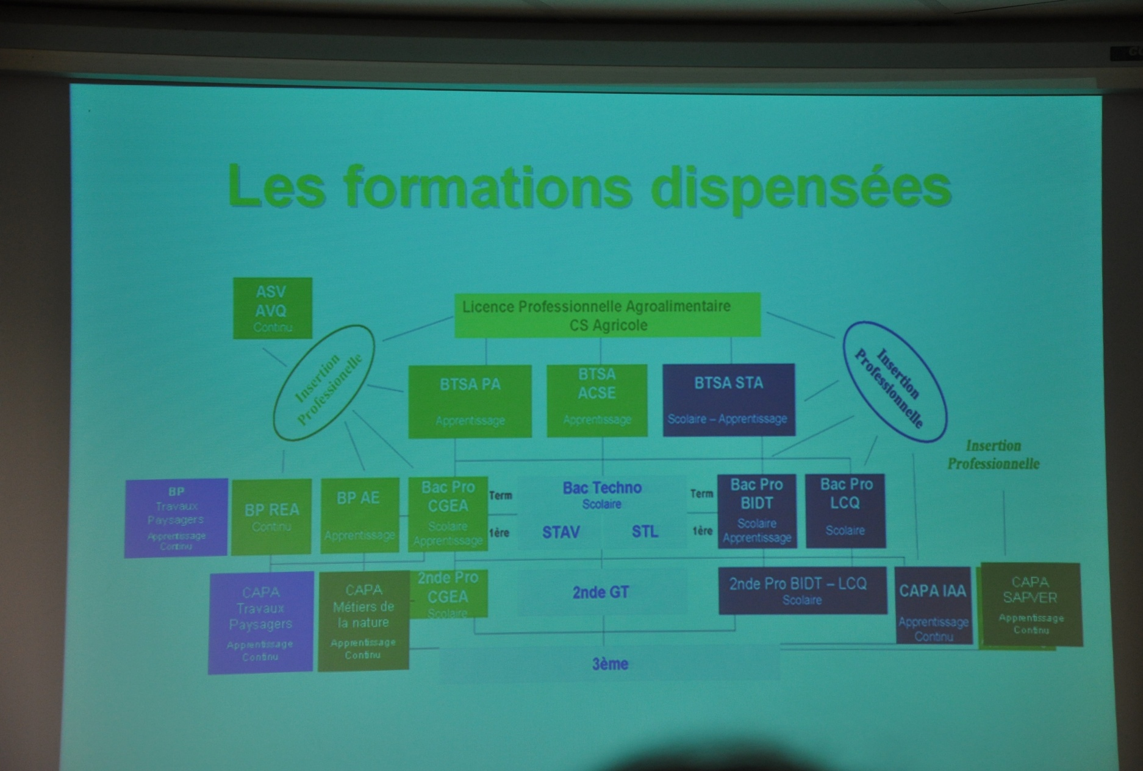

Slide 57
REMERCIEMENTS :
Me Julie Le Gall,
Mr Abdilla,
Mr le député Charles de la Verpillère,
Mr le Maire de Lagnieu,
Mr Macri, responsable des espaces verts de la commune de Lagnieu,
Le personnel du Lycée agricole des Sardières,
Les agriculteurs de la ferme « Les Jardins de Marguerite »,
Le Conseil général de l’Ain,
L’ENS de Lyon et leurs personnels.

Slide 58
Merci pour votre écoute et bonne journée à tous!

